Slide 1





МЕДИЦИНСКИЙ ЦЕНТР
СВЯТОГО ЛУКИ
Медицина, которой доверяют!
Профессиональная помощь • Внимательное отношение • Современная диагностика

Slide 2

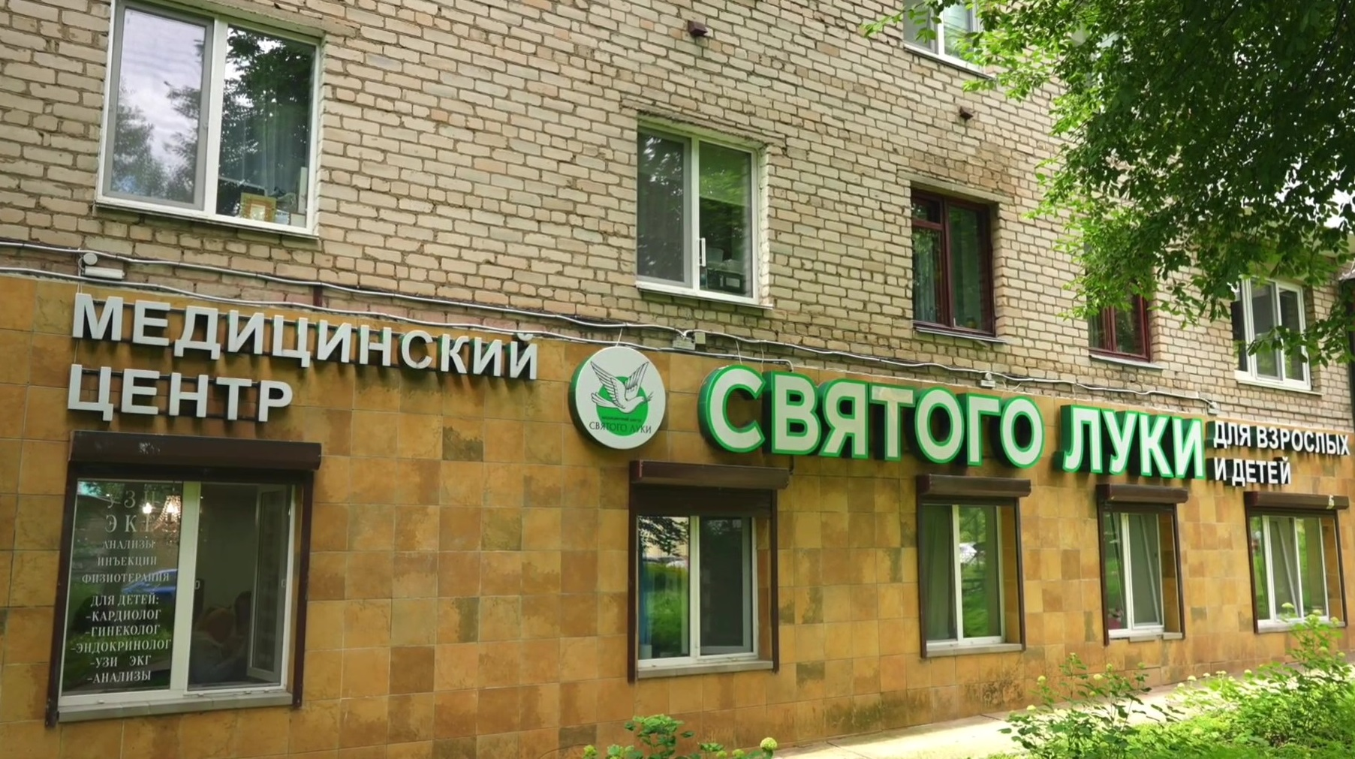
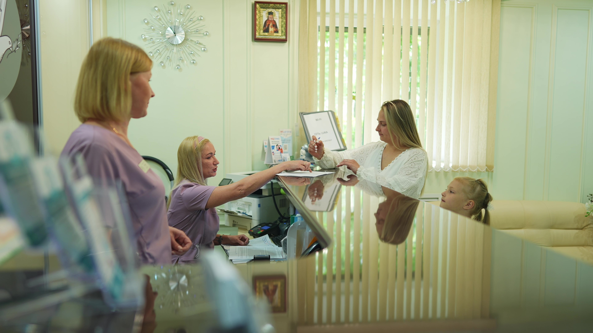
Медицинский центр «Святого Луки»
был основан в 2018 году
За каждым приёмом — люди, которым важно помочь!
Адрес: г.Смоленск, ул.Николаева, д.42а

Slide 3

Пространство,
где медицинская помощь начинается с внимания!
Опыт
Команда
Забота
Более 20 лет развития клиники и формирования команды, для которой важны качество и доверие пациентов.
60 сотрудников работают в единой системе — от первичного обращения до диагностики и наблюдения.
Мы стремимся сделать путь пациента понятным, спокойным и максимально комфортным.

Slide 4
Наша философия
Три принципа, на которых строится отношение к пациенту
ЧЕЛОВЕЧНОСТЬ
ПРОФЕССИОНАЛИЗМ
КОМПЛЕКСНОСТЬ
Помогать выстроить понятный маршрут:
консультация
диагностика
рекомендации
наблюдение
Слушать пациента
Объяснять понятным языком
Замечать не только симптомы, но и человека.
Опора на знания
Опыт специалистов
Современные подходы к диагностике и лечению.

Slide 5

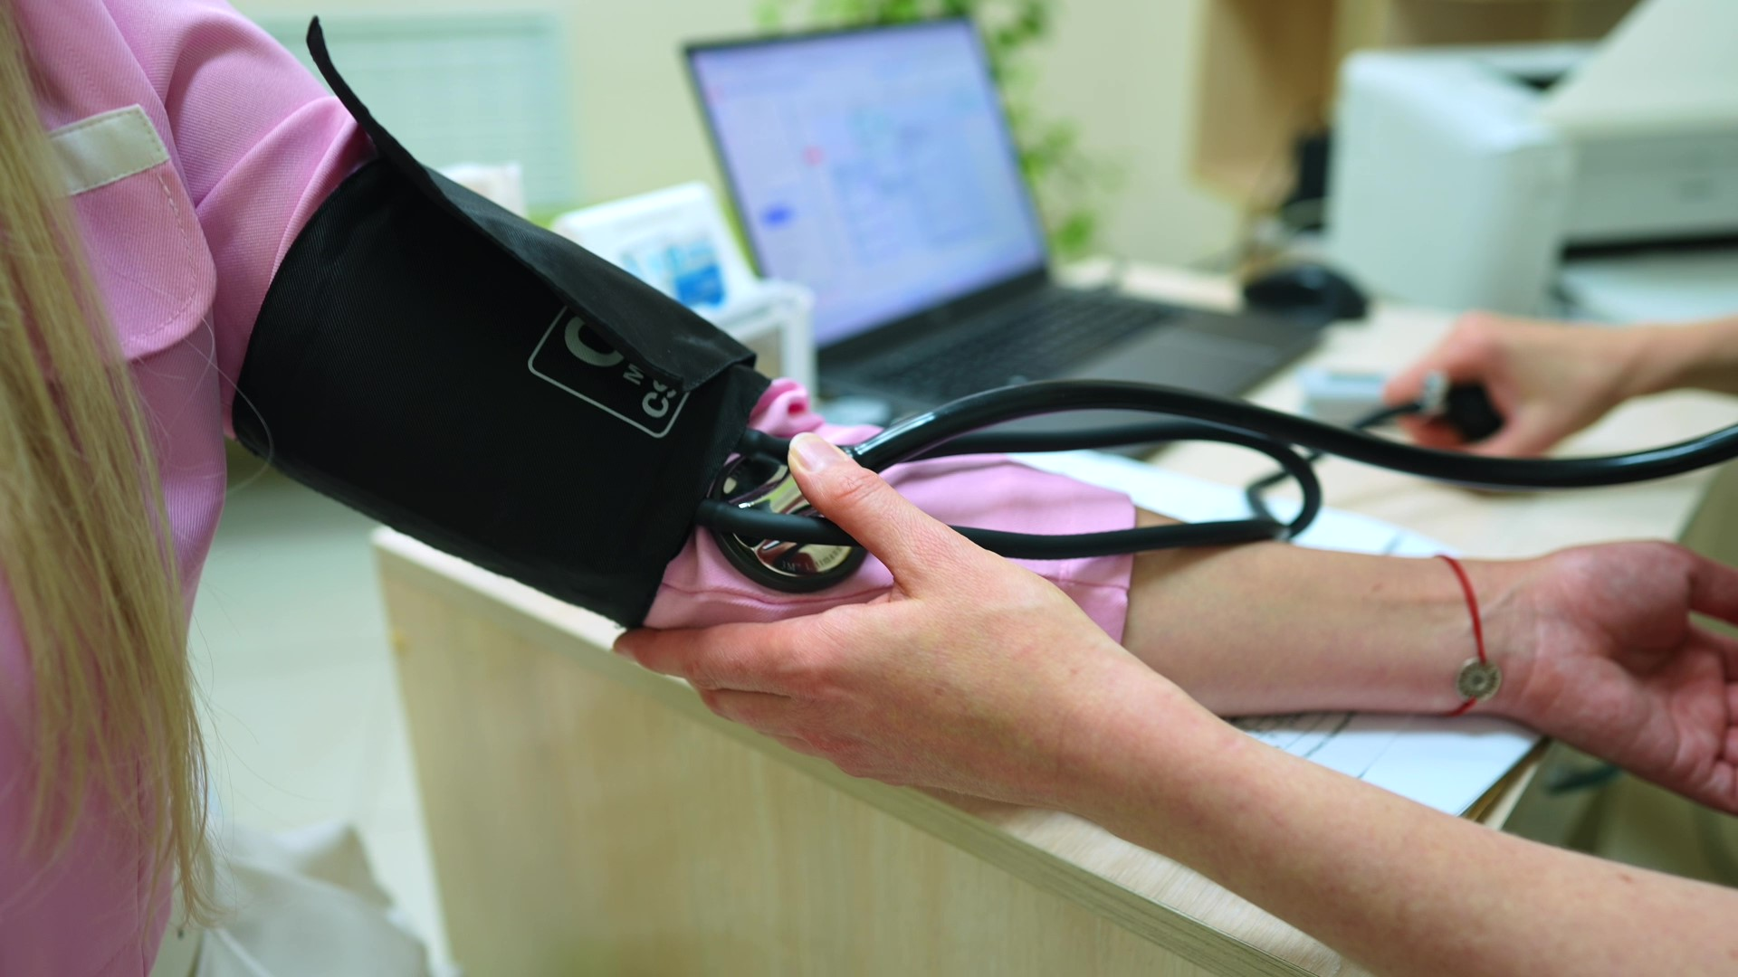
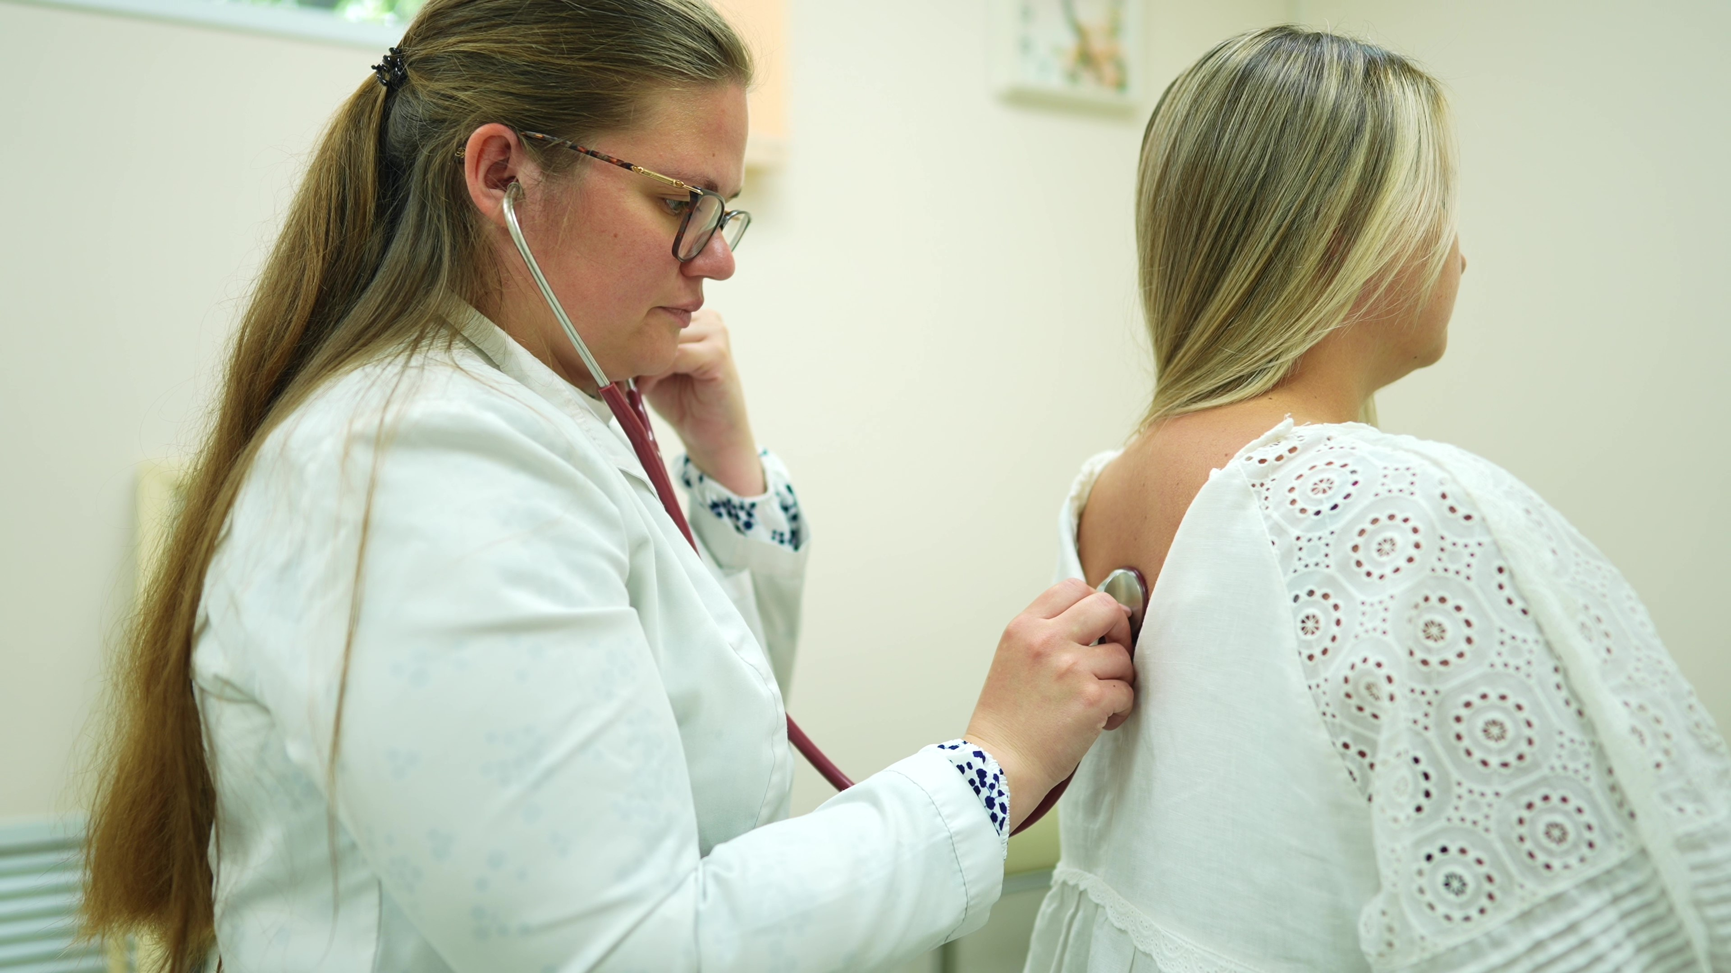
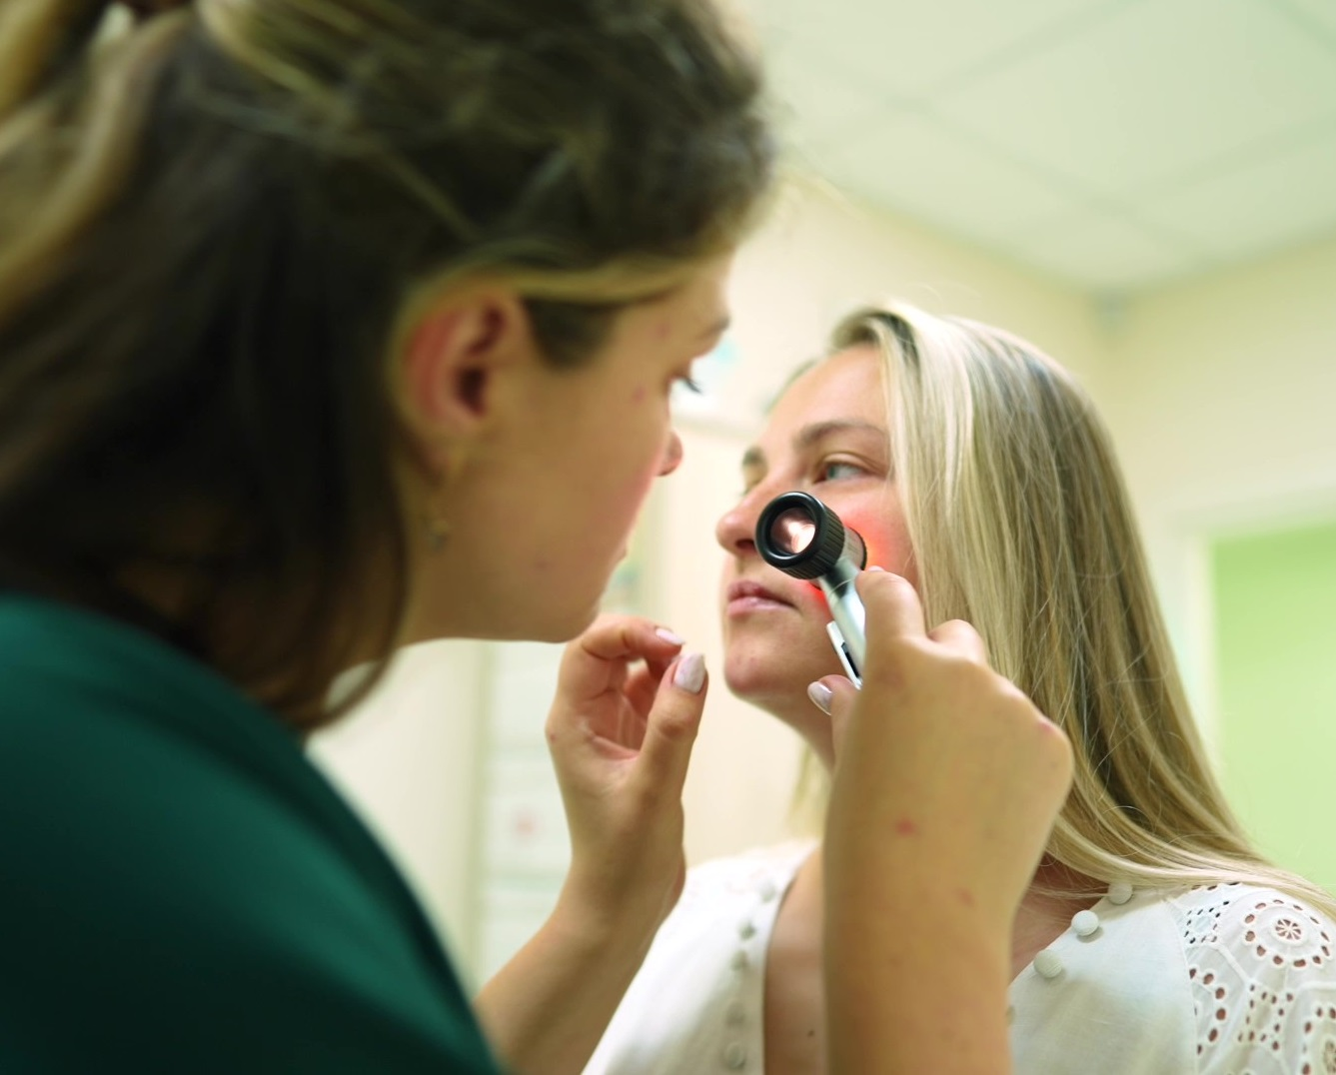
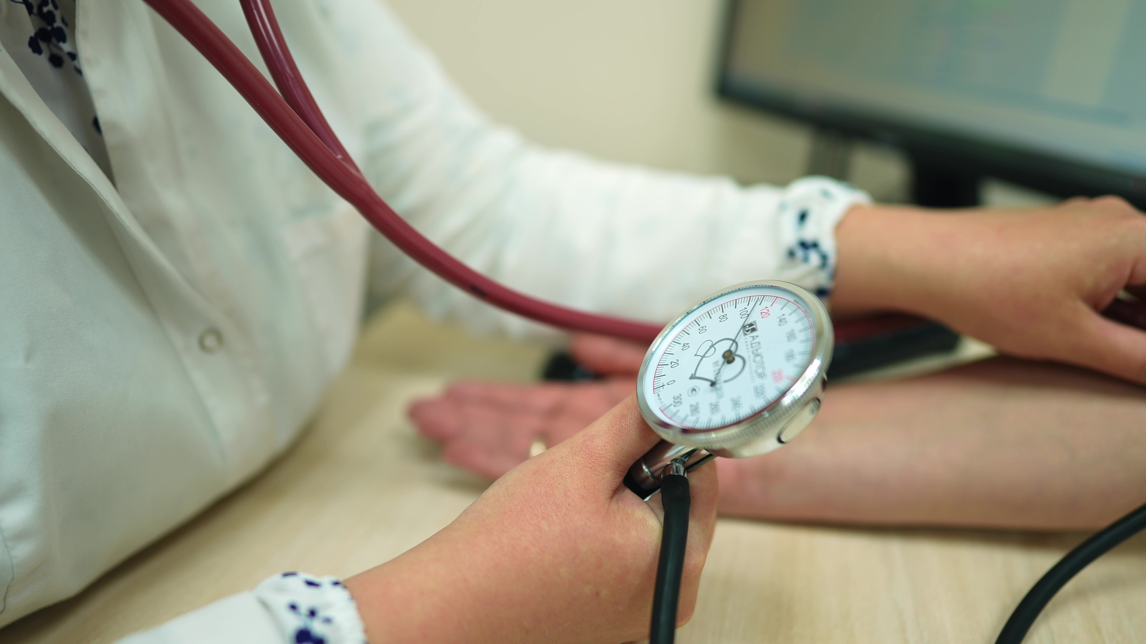
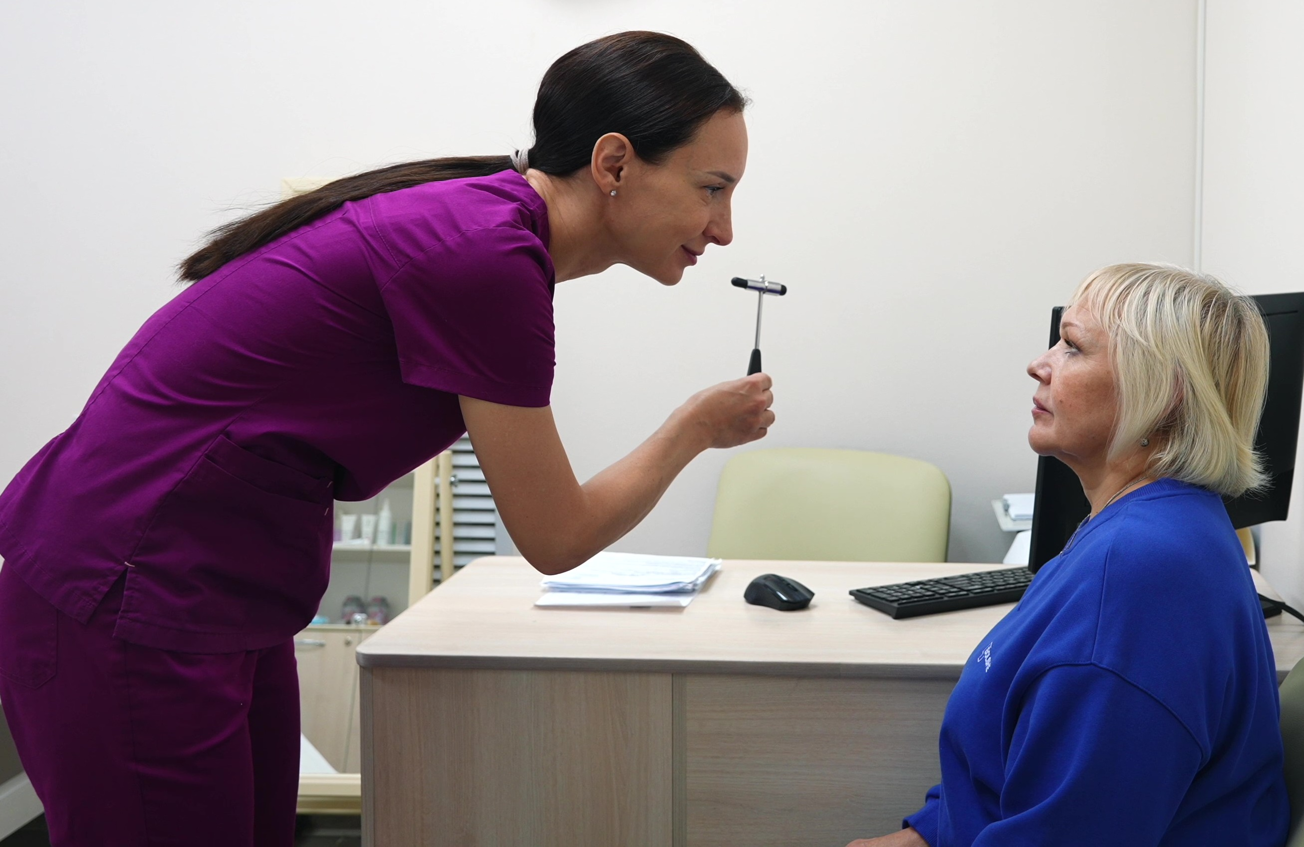
Основные направления нашей деятельности
Оказание многопрофильной медицинской помощи взрослым и детям
Профильные специалисты
Консультации специалистов и формирование индивидуального маршрута пациента.
Терапевт
Дерматолог
Невролог
Уролог
Кардиолог
Пульмонолог
Гастроэнтеролог
Эндокринолог
Хирург-флеболог
Травматолог-ортопед
Онколог

Slide 6
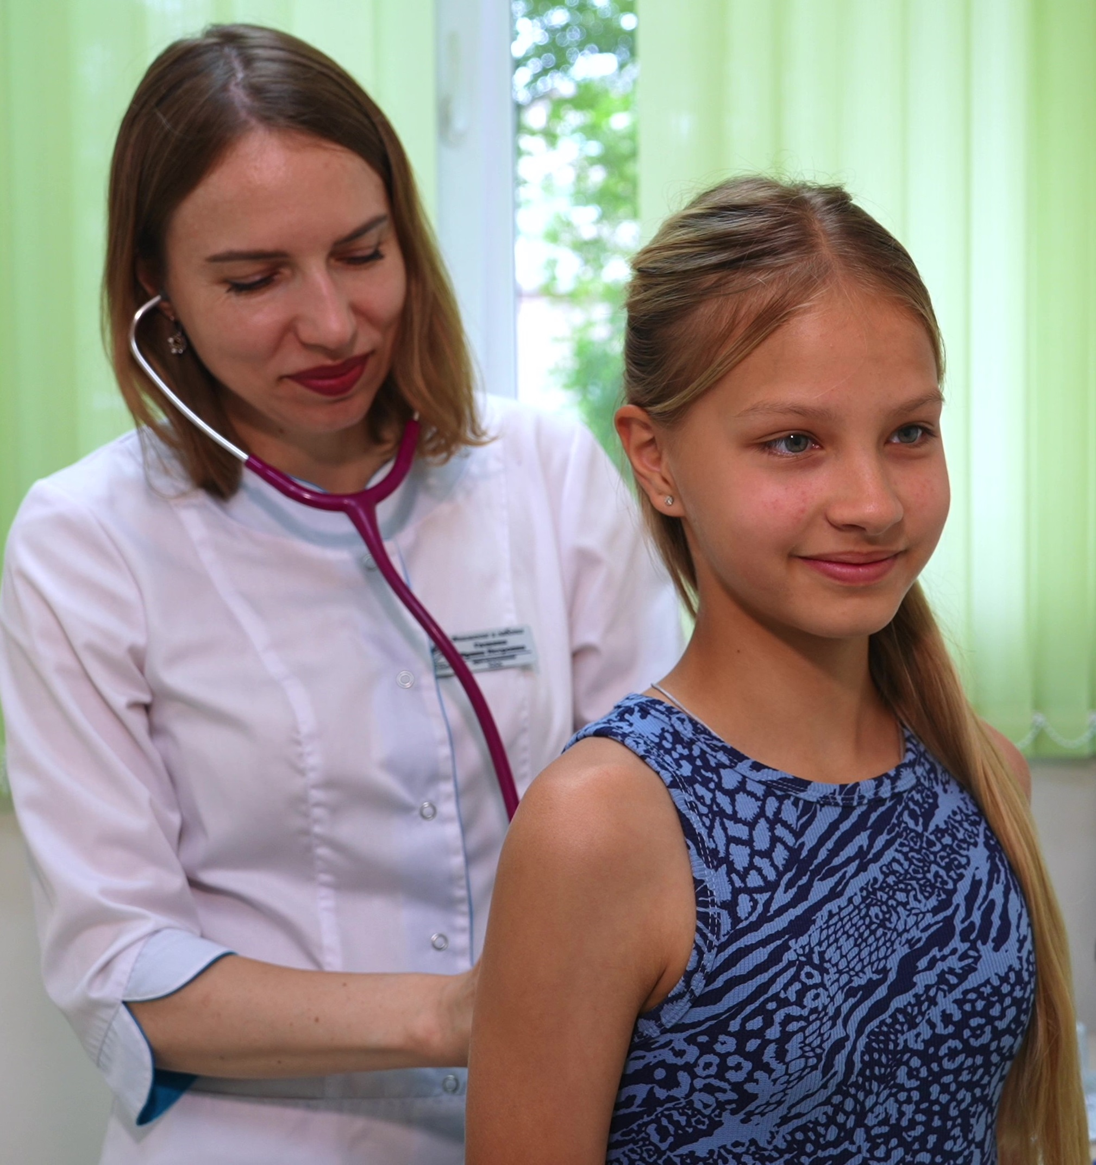
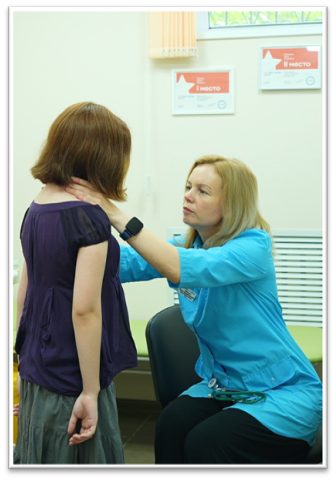

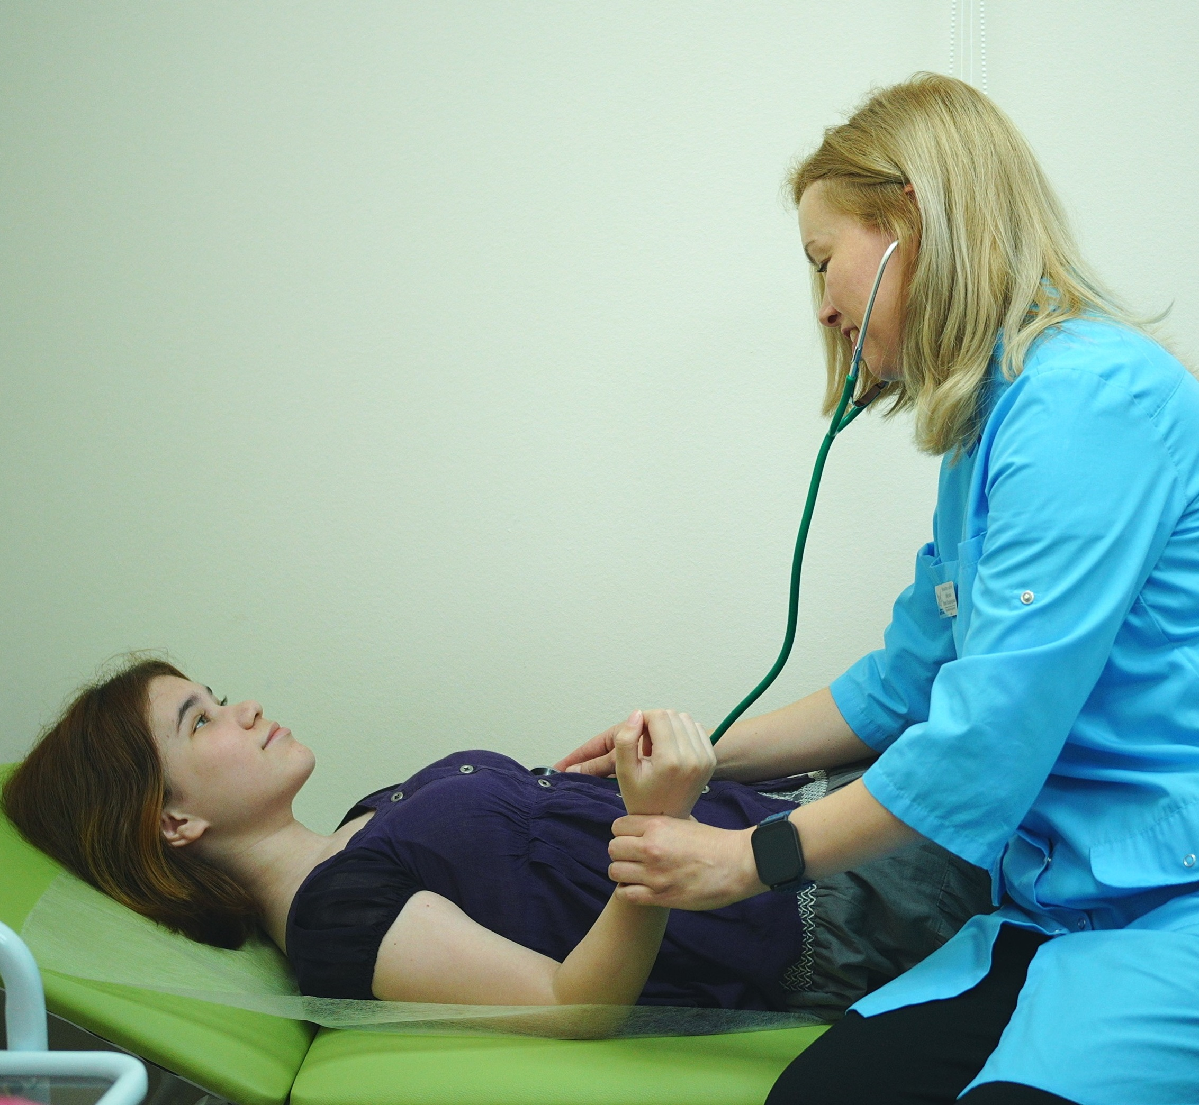
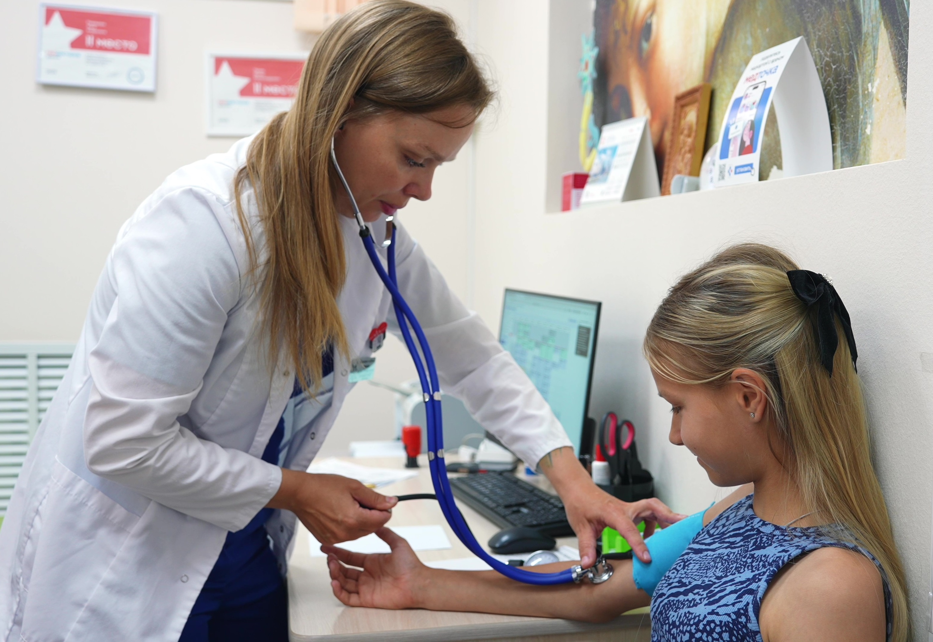
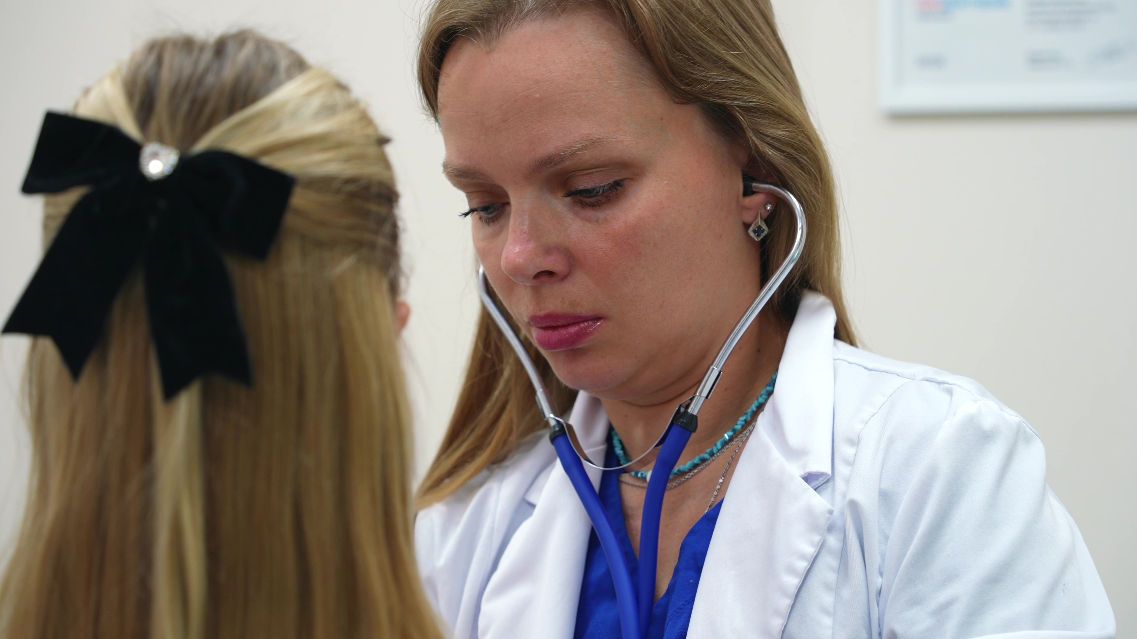
Педиатр
Детский эндокринолог
Детский кардиолог
Детский ревматолог
Психолог
Психиатр

Slide 7
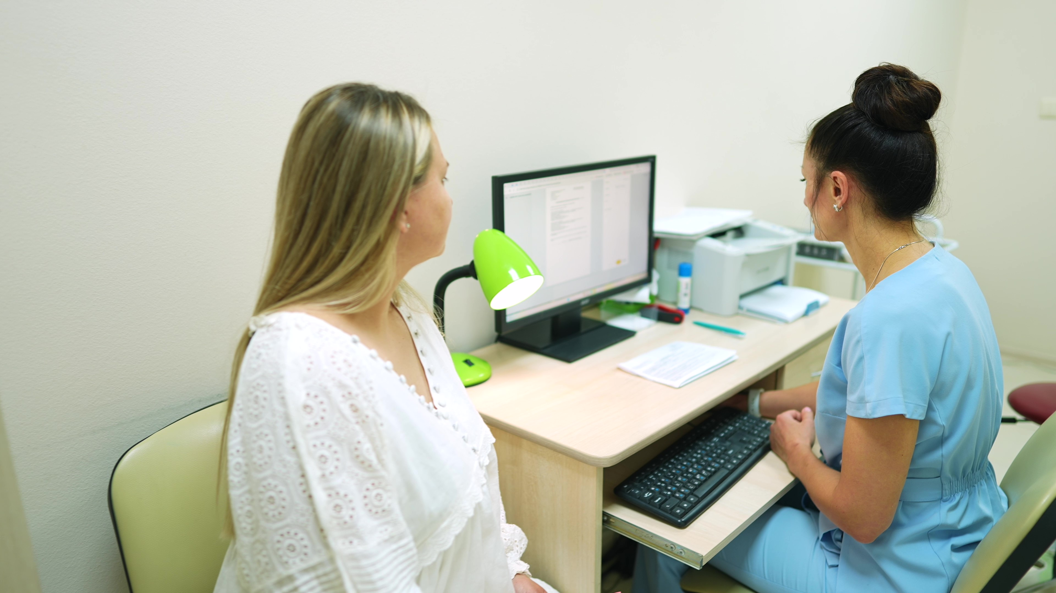
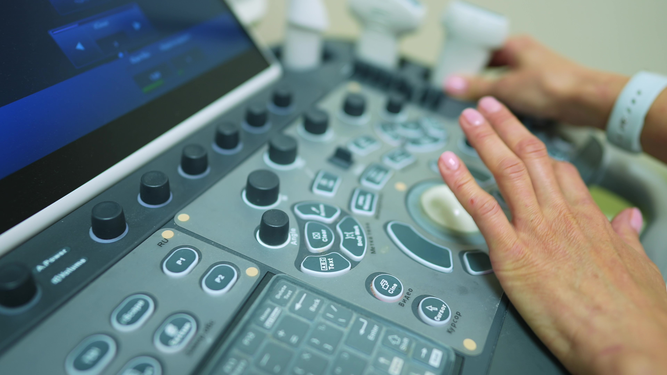
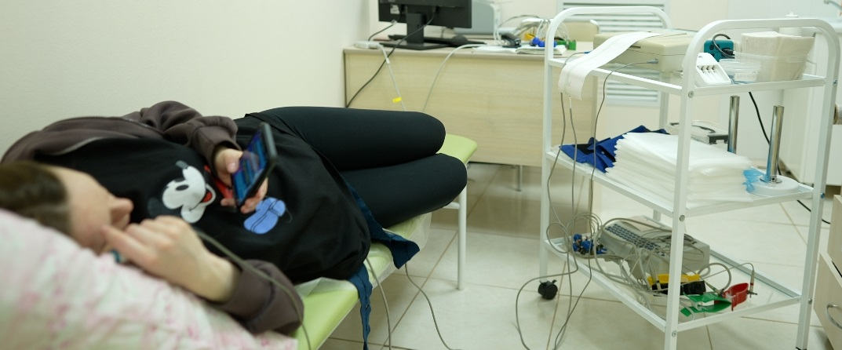
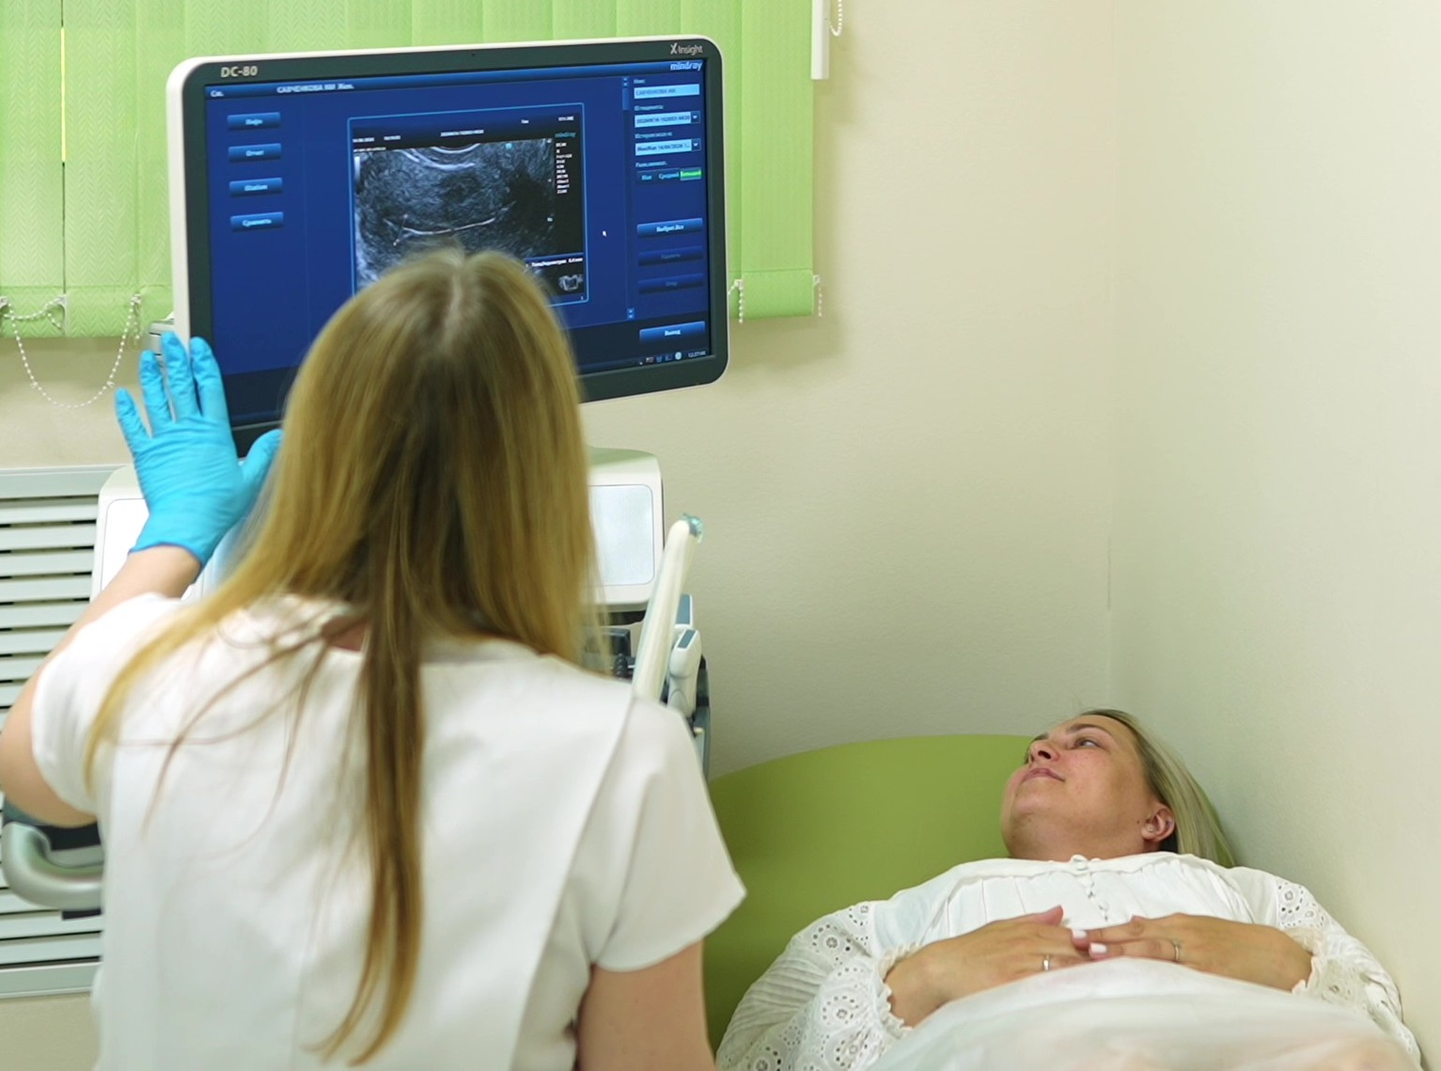
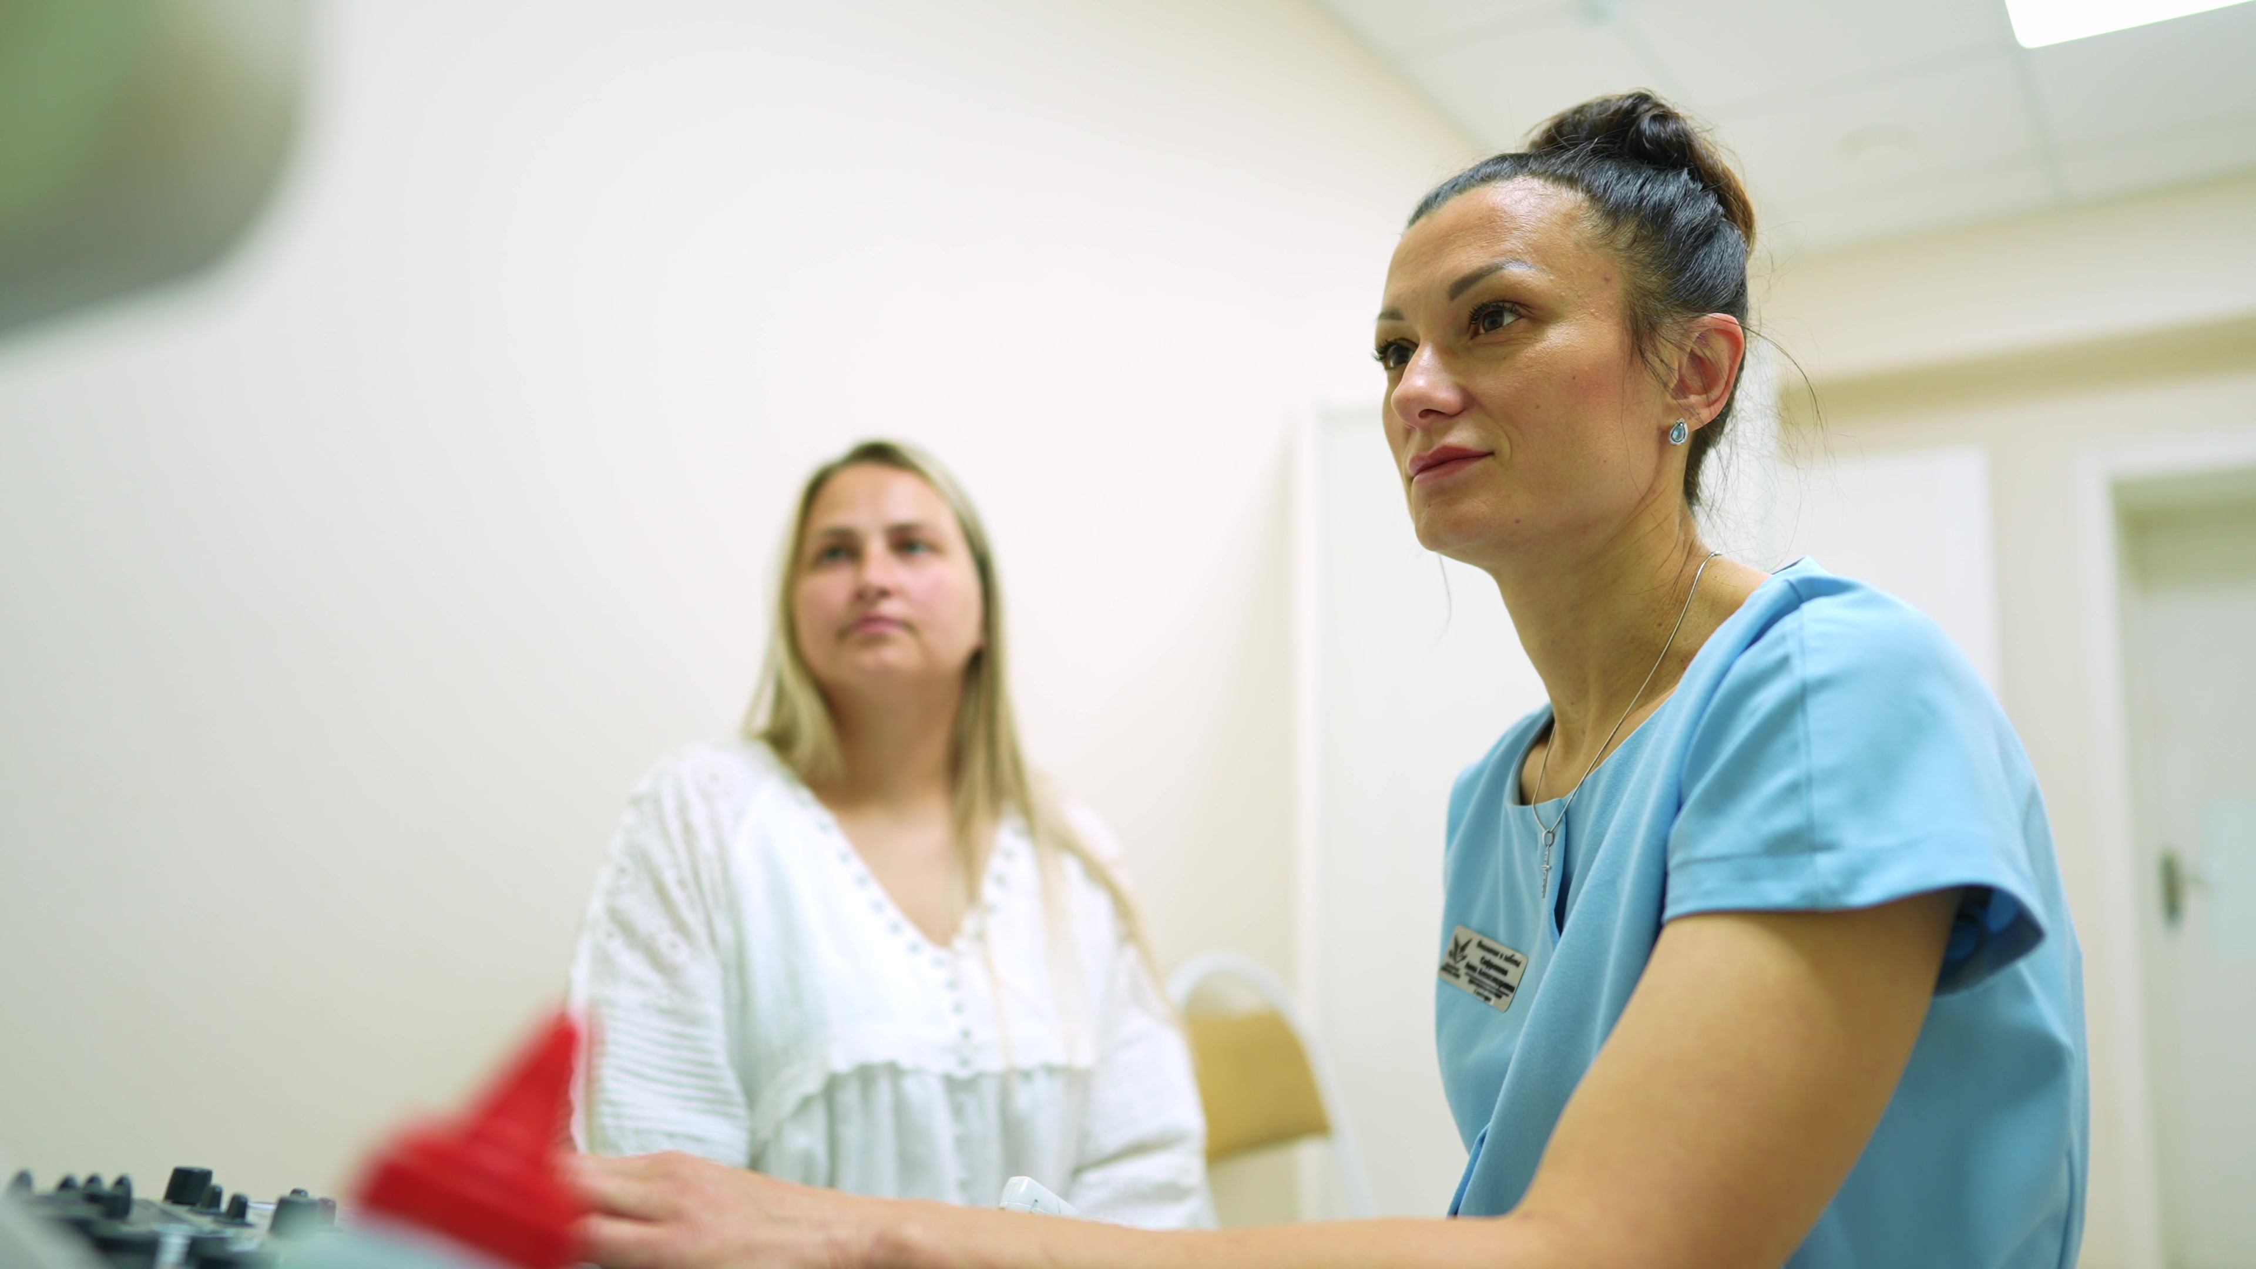
Оказание гинекологической помощи женщинам
Гинекология
Профилактика, диагностика, консультации и сопровождение женского здоровья.
Гинекологи
УЗИ специалисты
Генетик
КТГ
Гинекология — это не только лечение.
Это регулярная профилактика, ранняя диагностика
и возможность вовремя задать врачу важные вопросы.

Slide 8
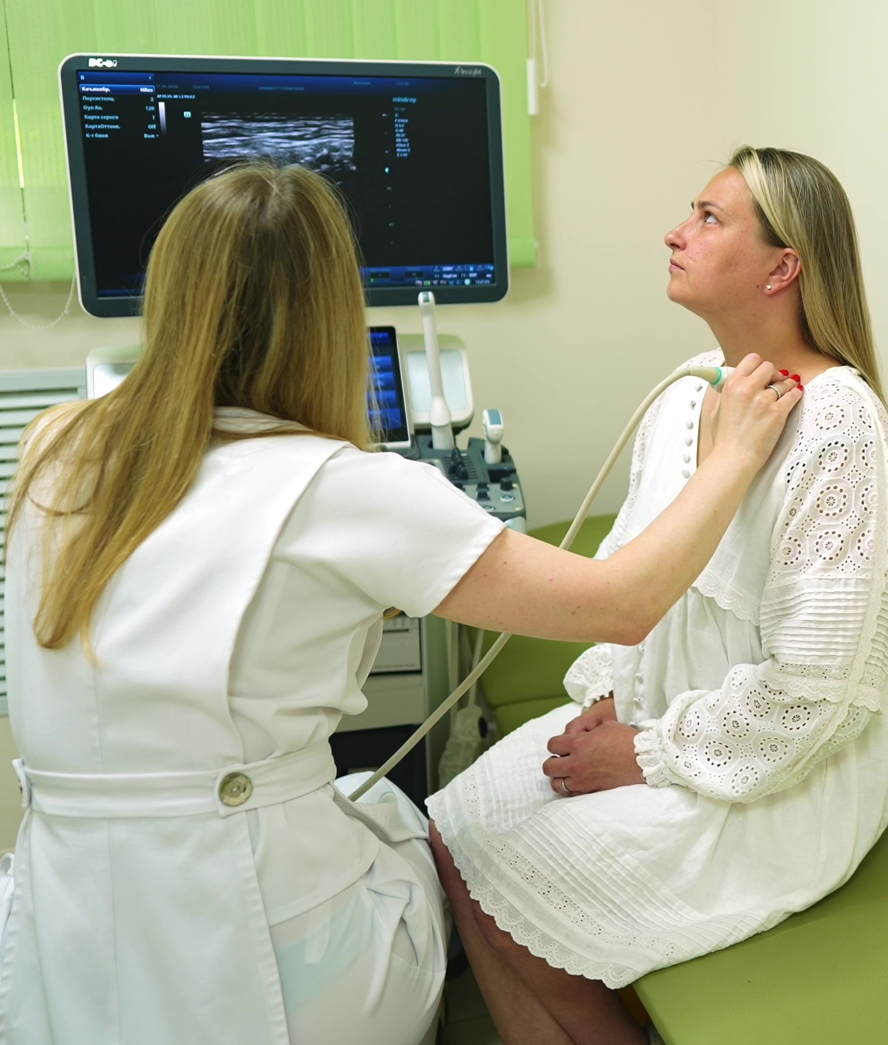
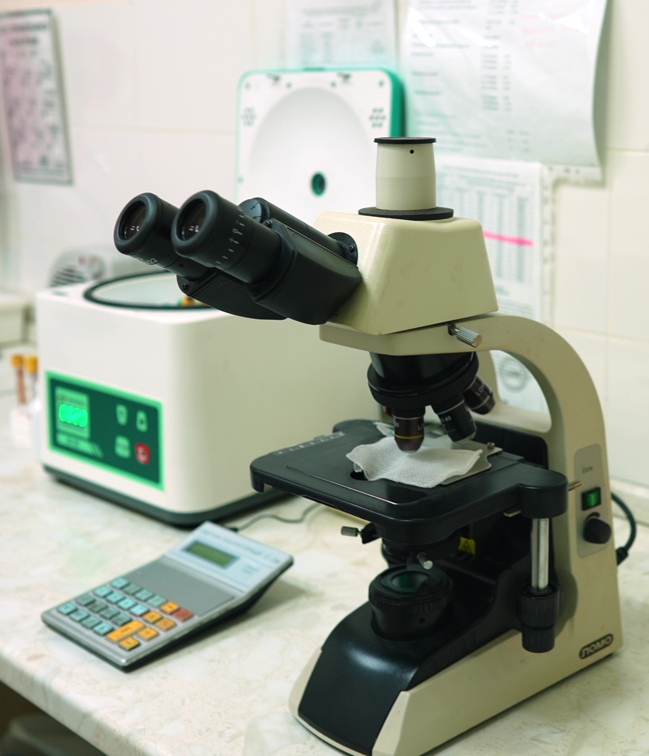

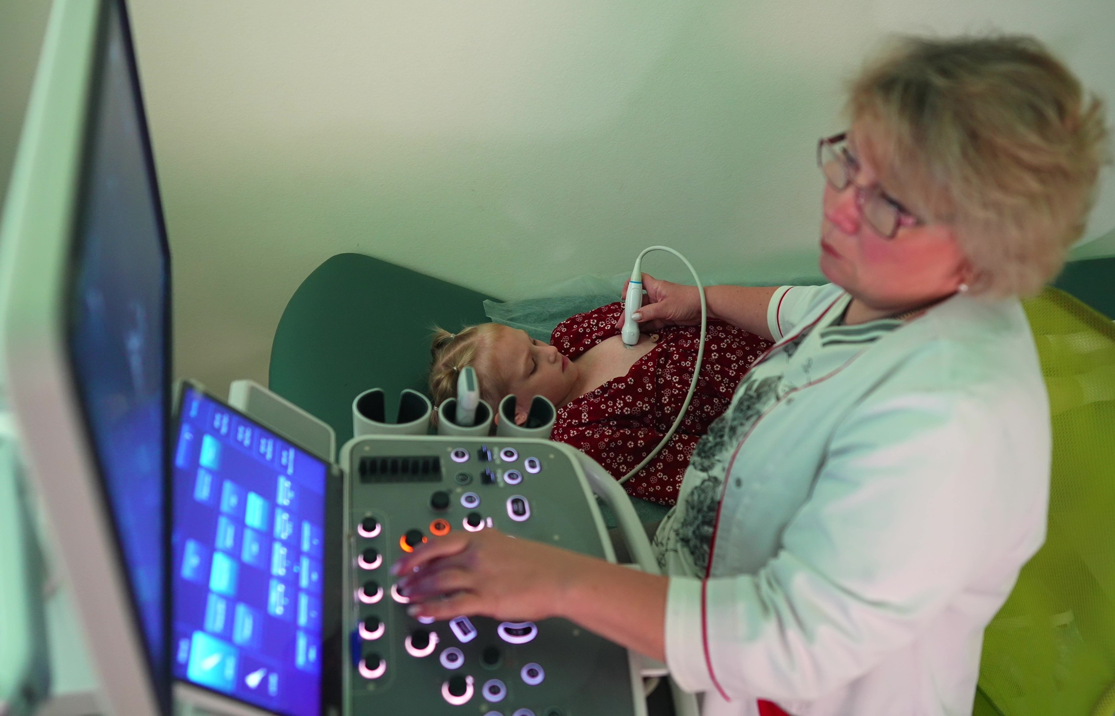
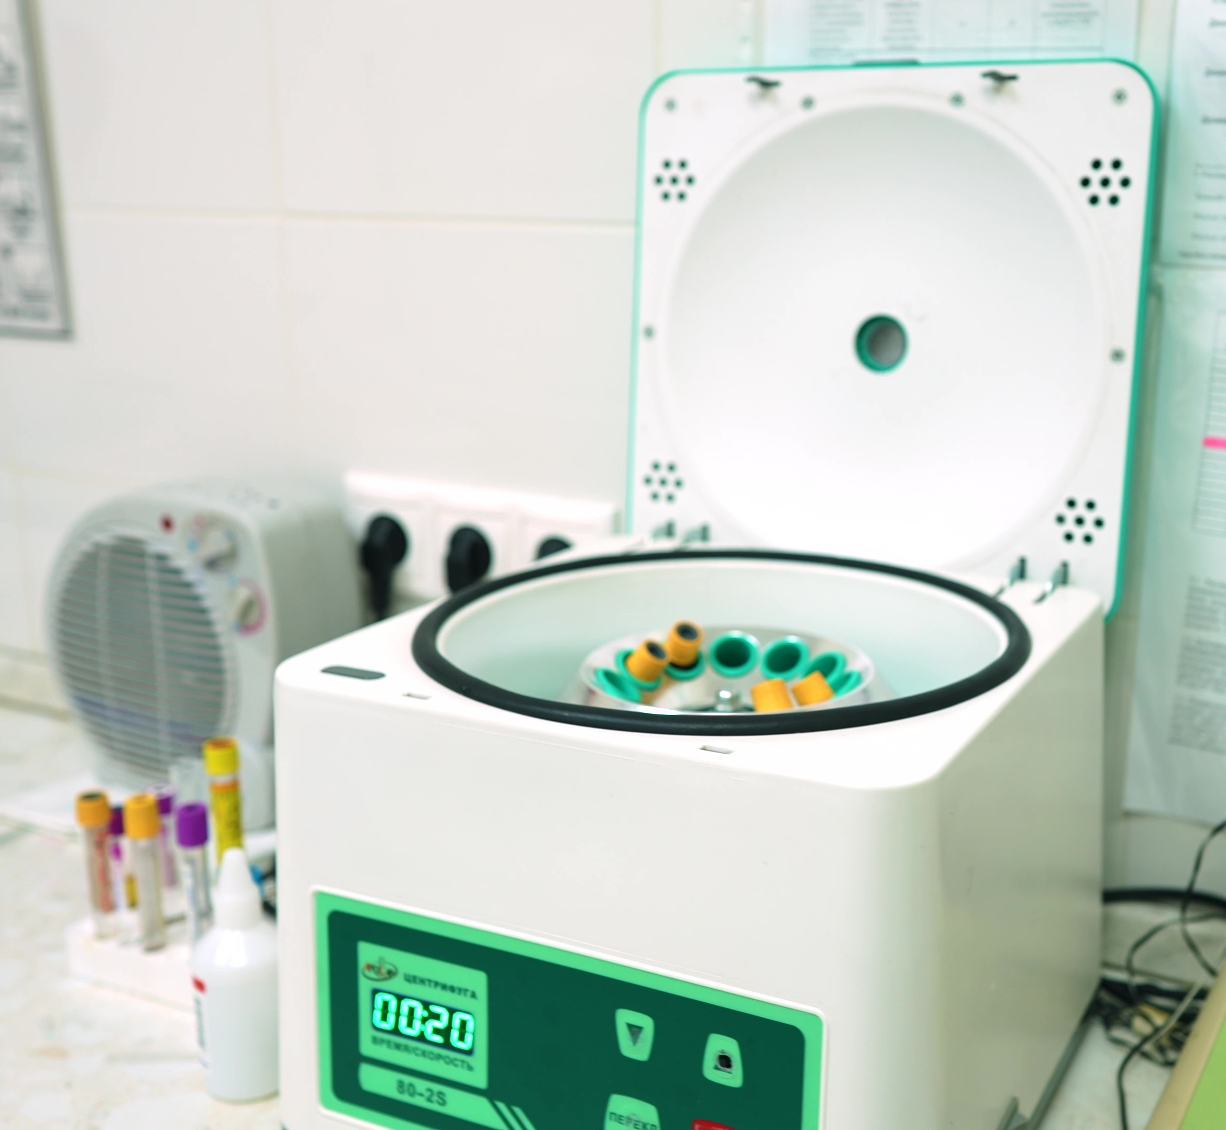
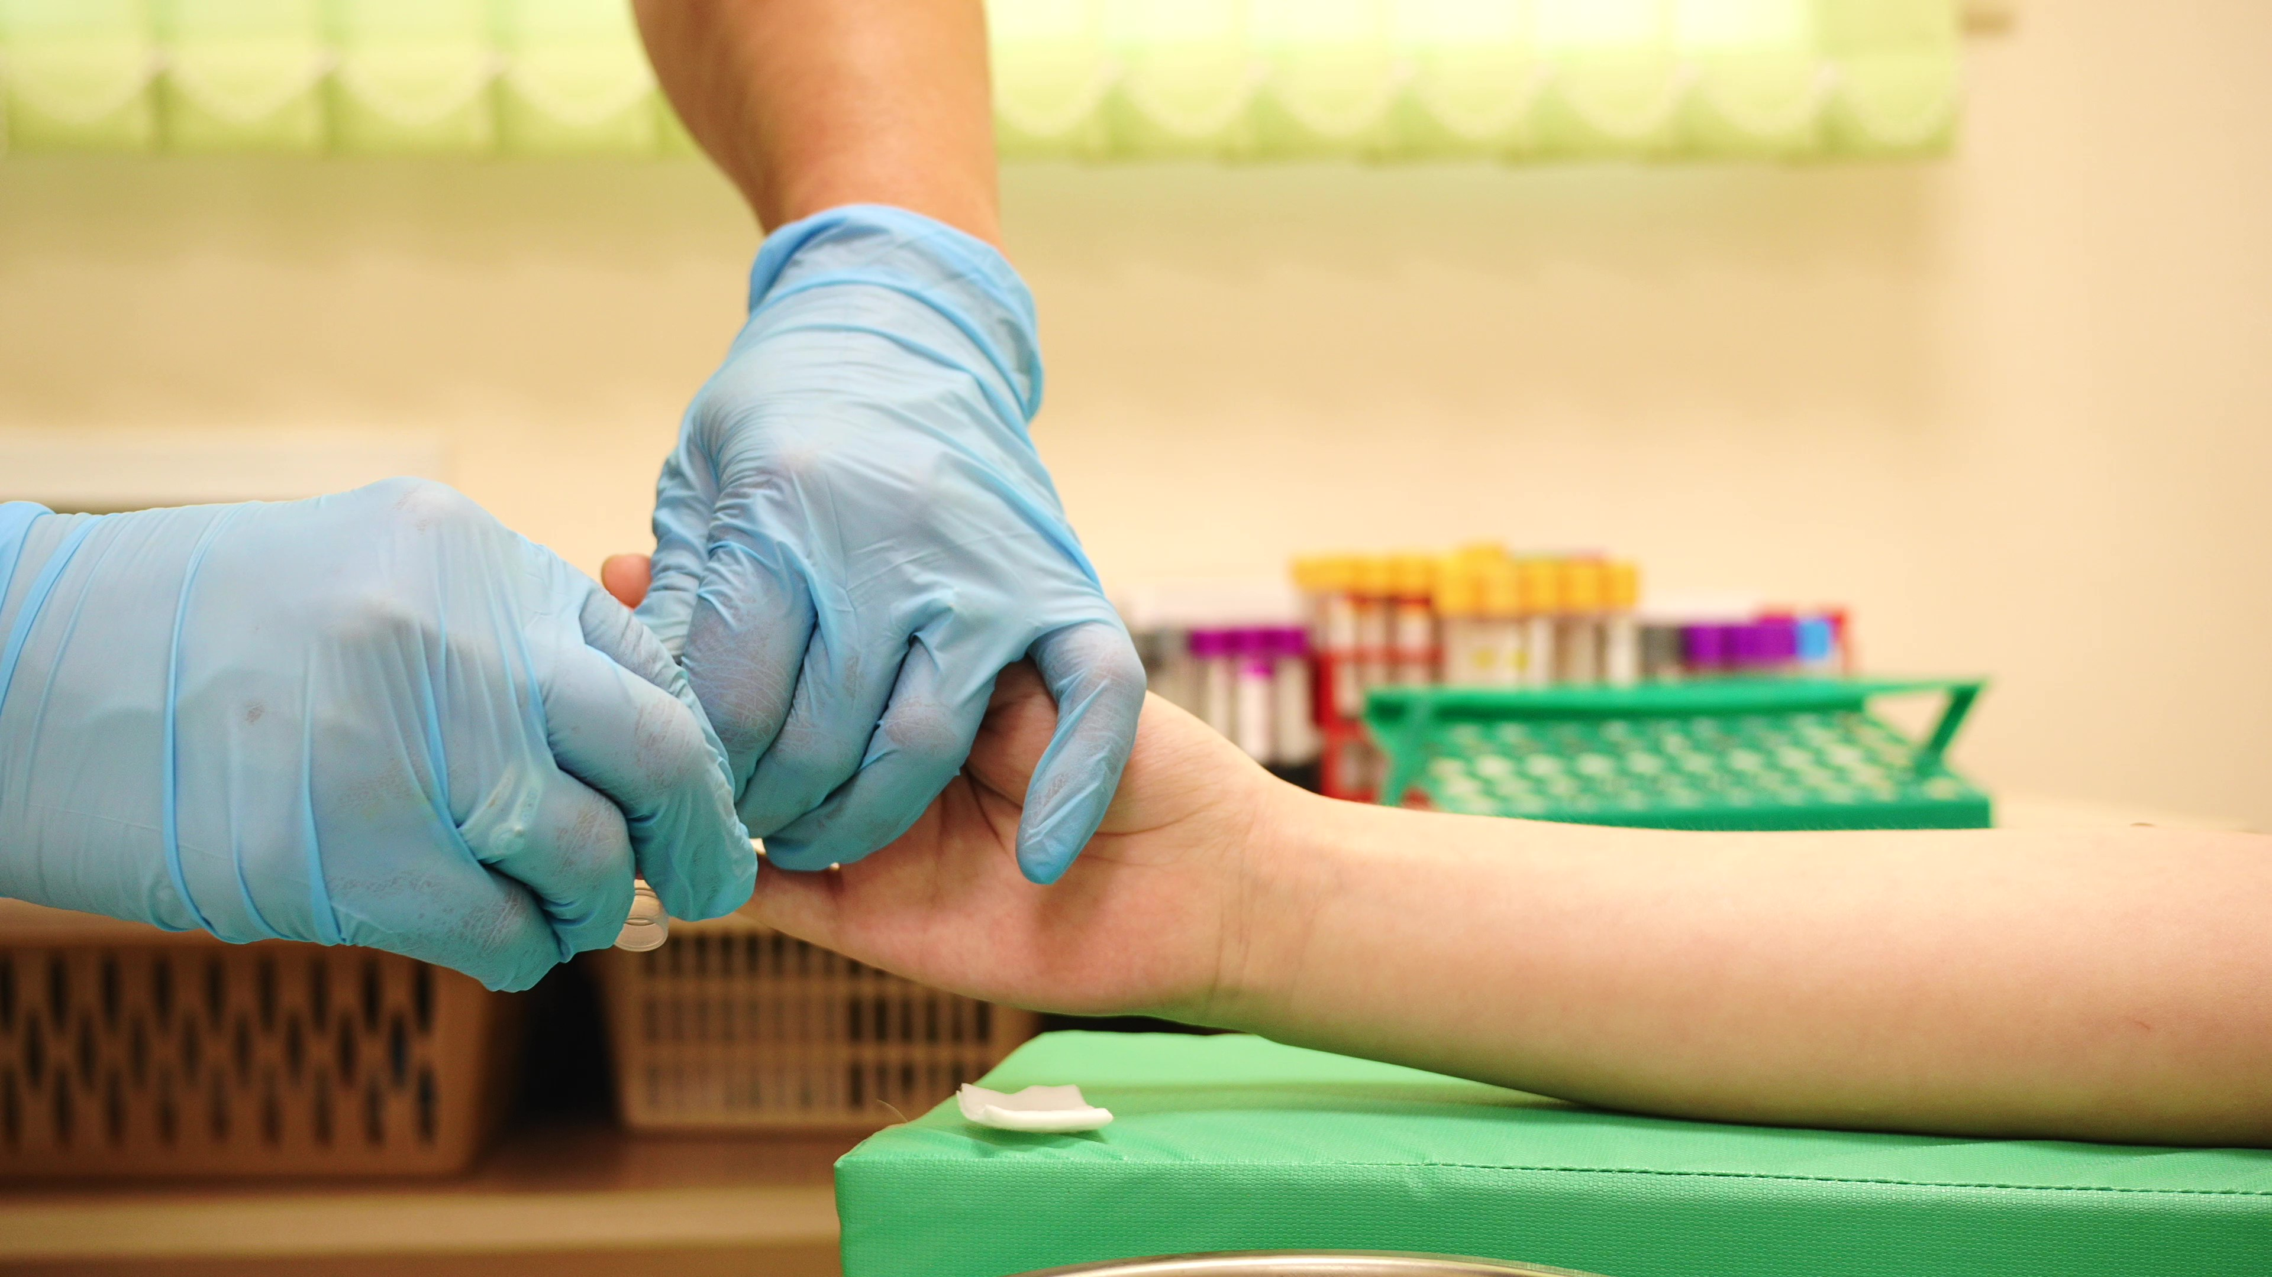
Оказание диагностической помощи
Исследования и функциональная диагностика для уточнения состояния здоровья.
Лабораторные исследования
Своя лаборатория
Лаборатория HELIX
Лаборатория СИТИЛАБ
Генетические тестирования
(генетический паспорт для СВО, установление родства)
Лаборатория «Медикал Геномикс»
УЗИ специалисты

Slide 9
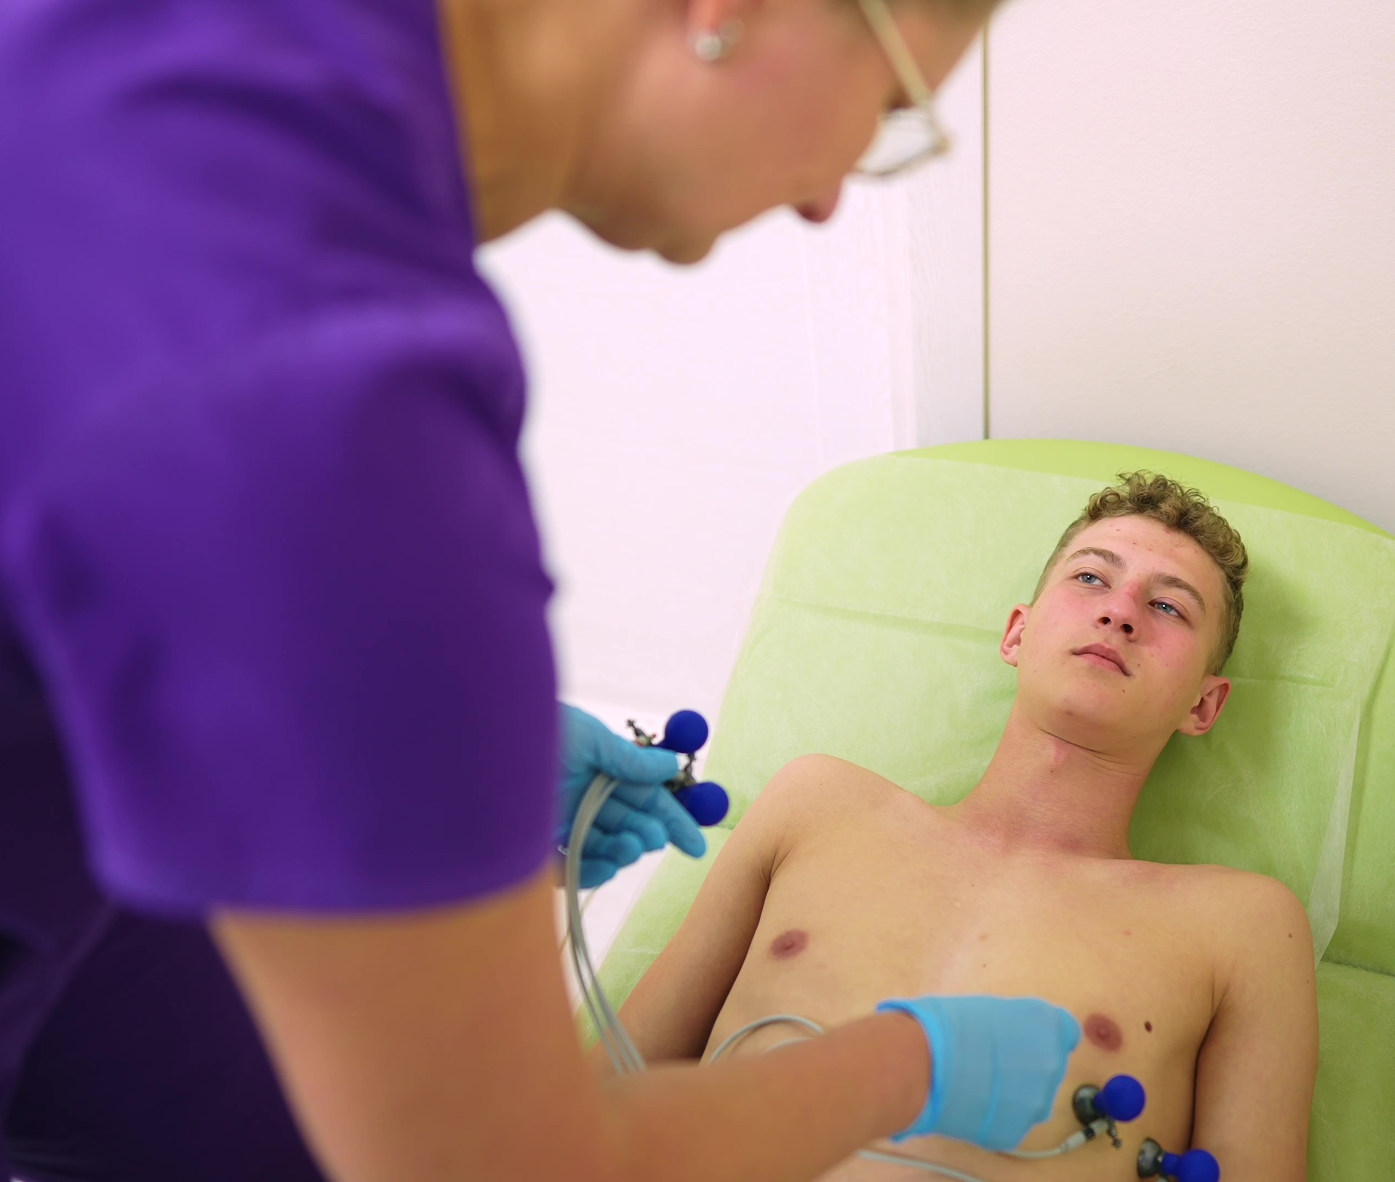
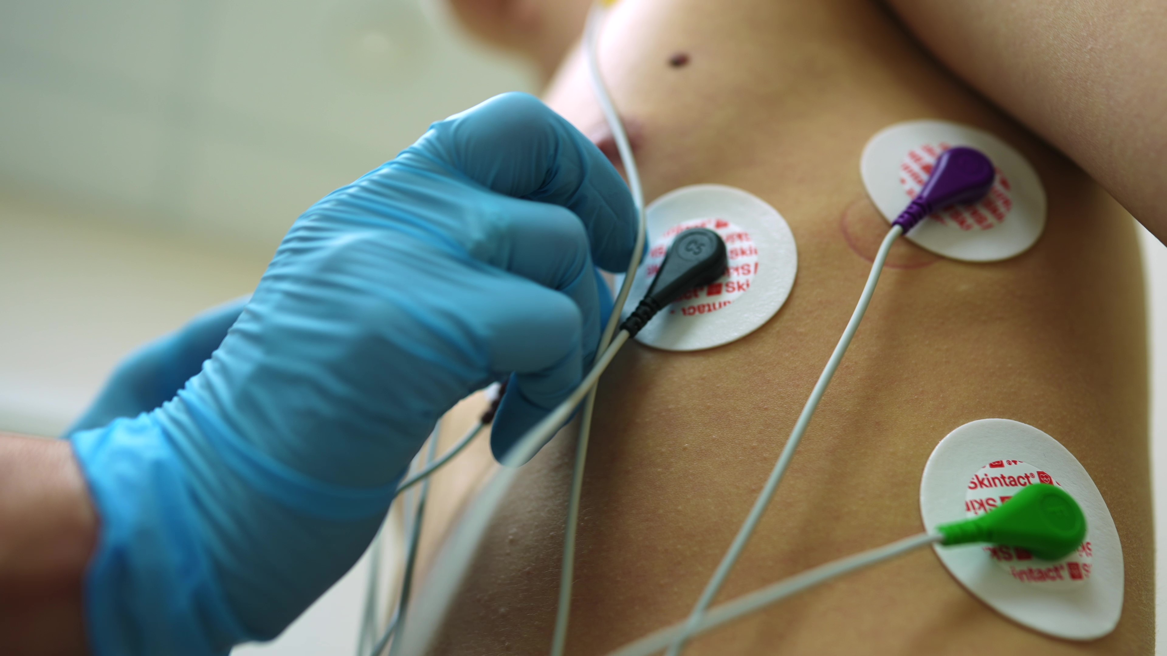
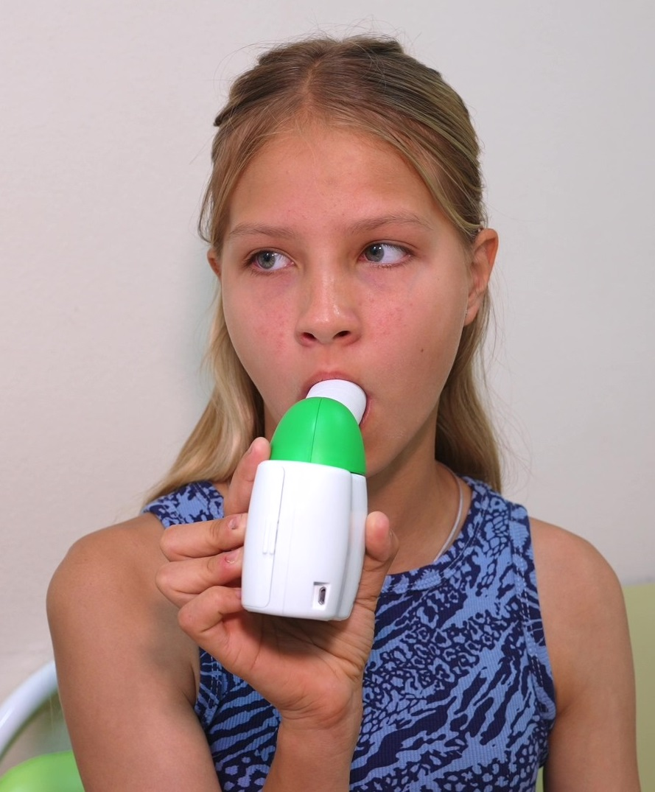
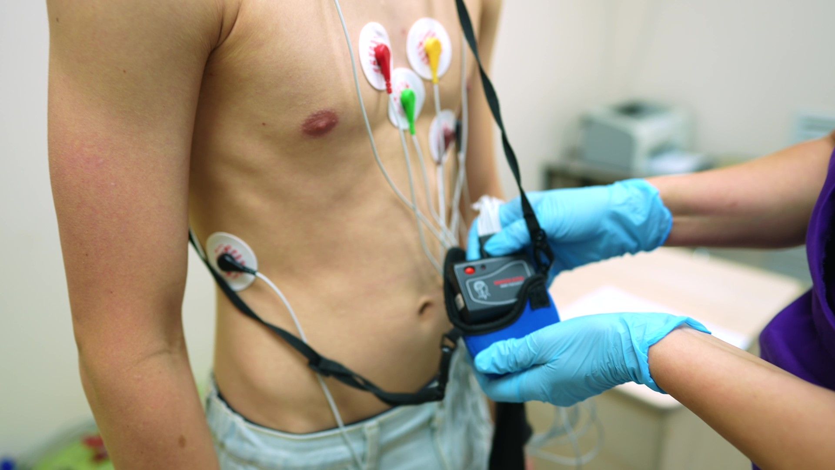
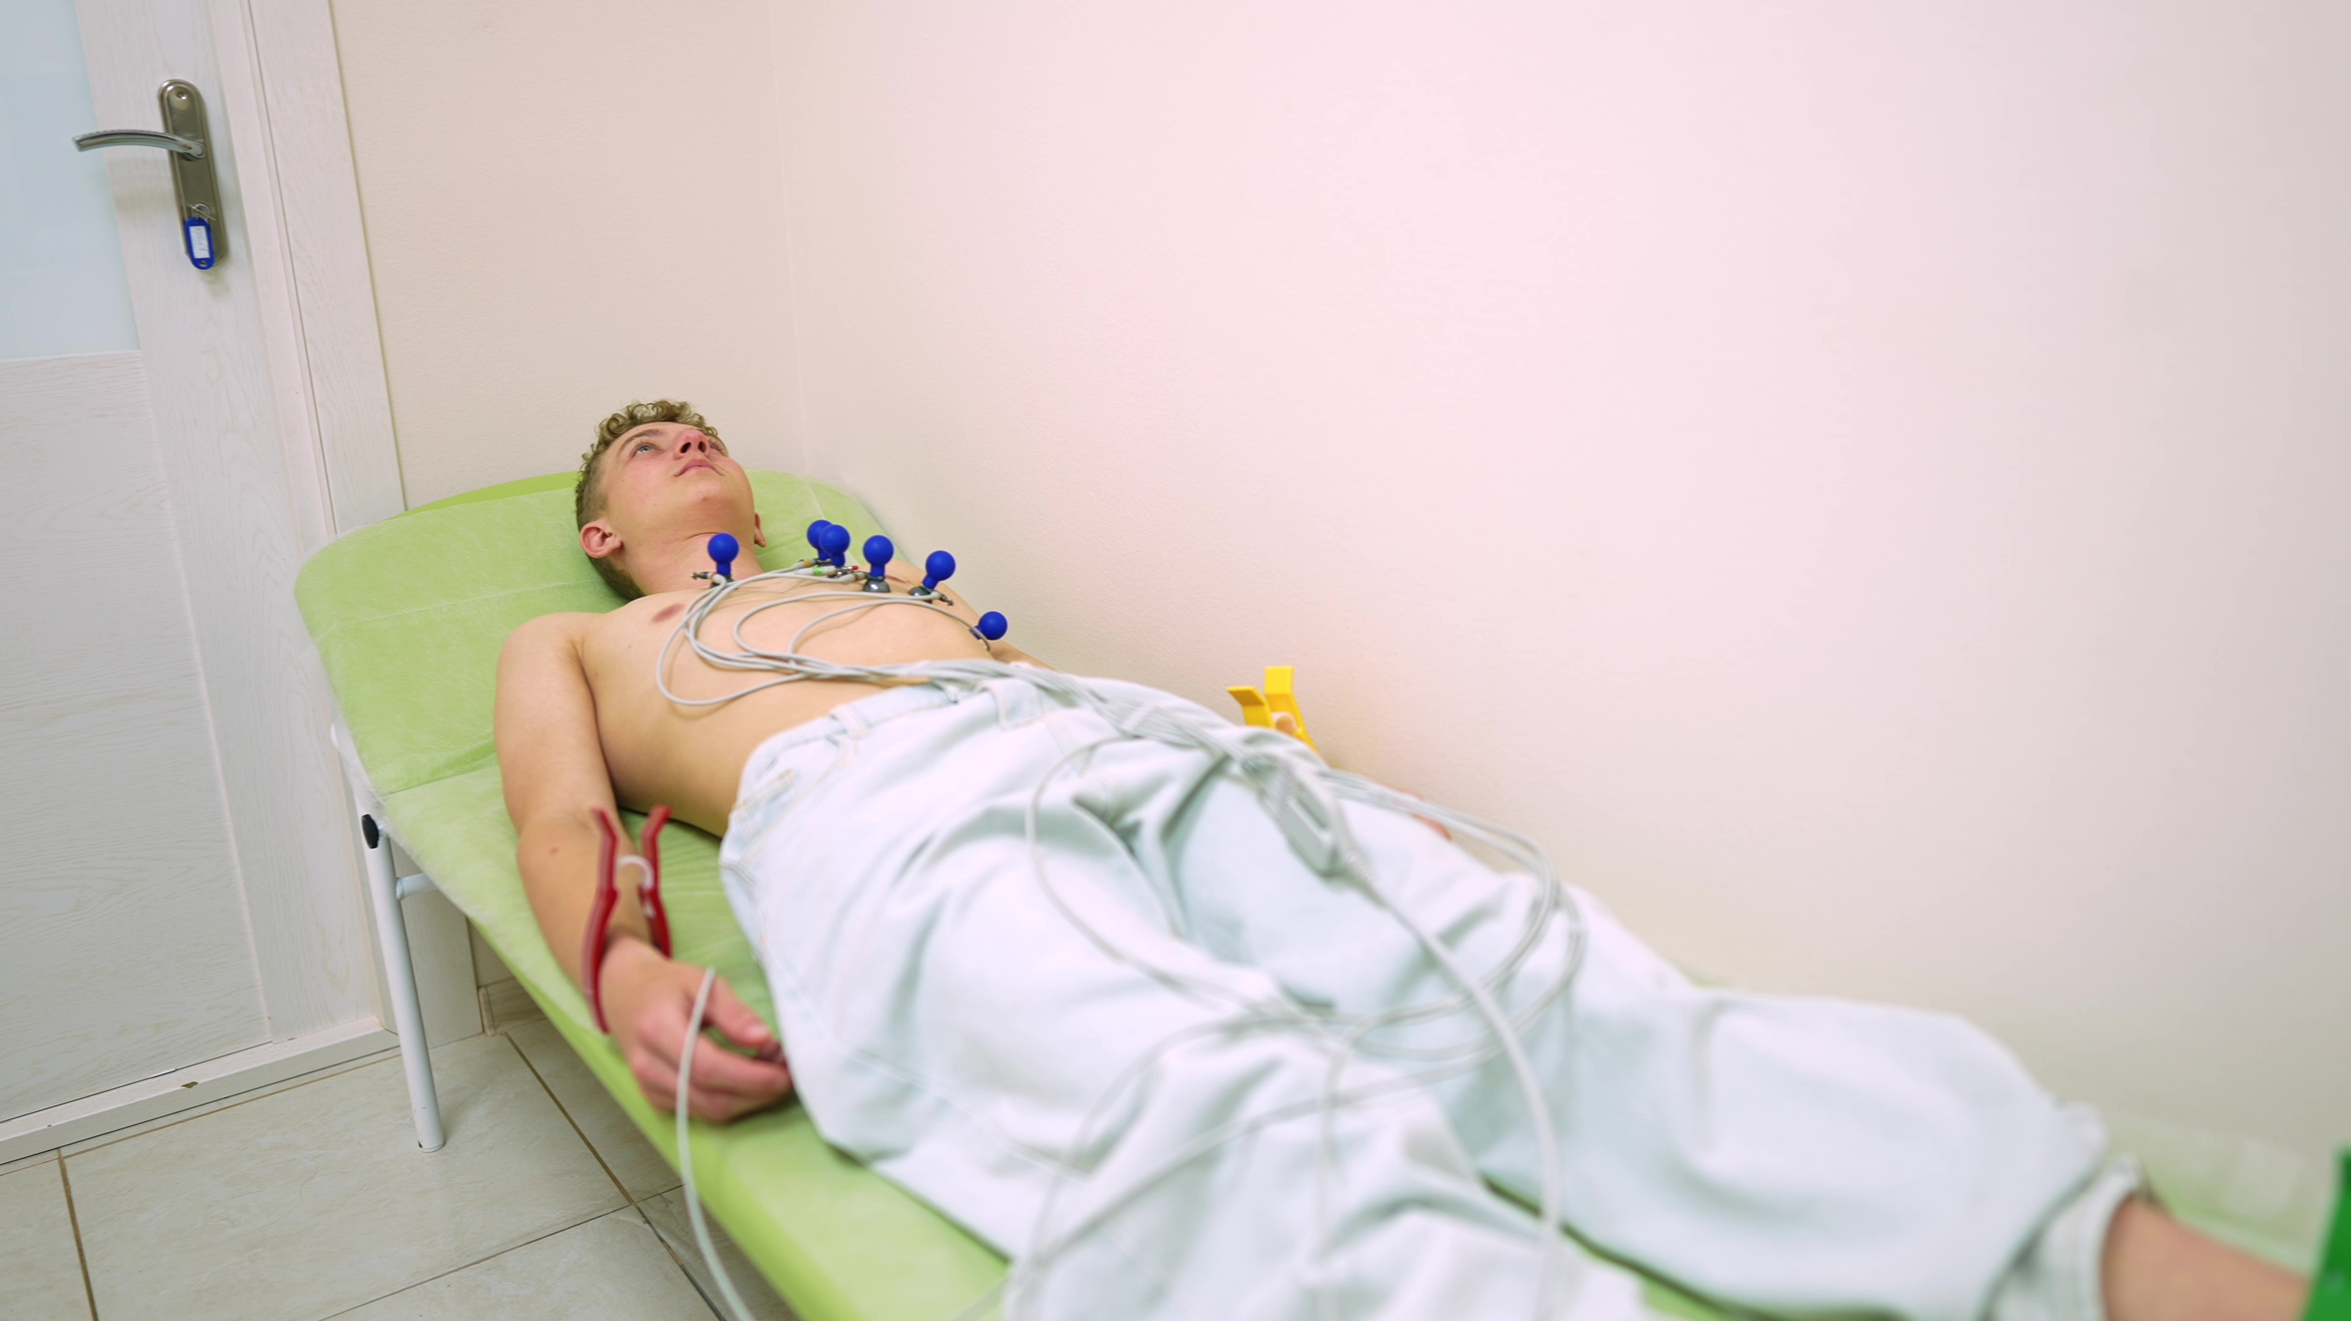
ЭКГ
Холтер ЭКГ
Суточное мониторирование АД
Спирография
Измерение окиси азота в выдыхаемом воздухе
Результат обследования — это не диагноз сам по себе, а основа для грамотного решения врача.

Slide 10
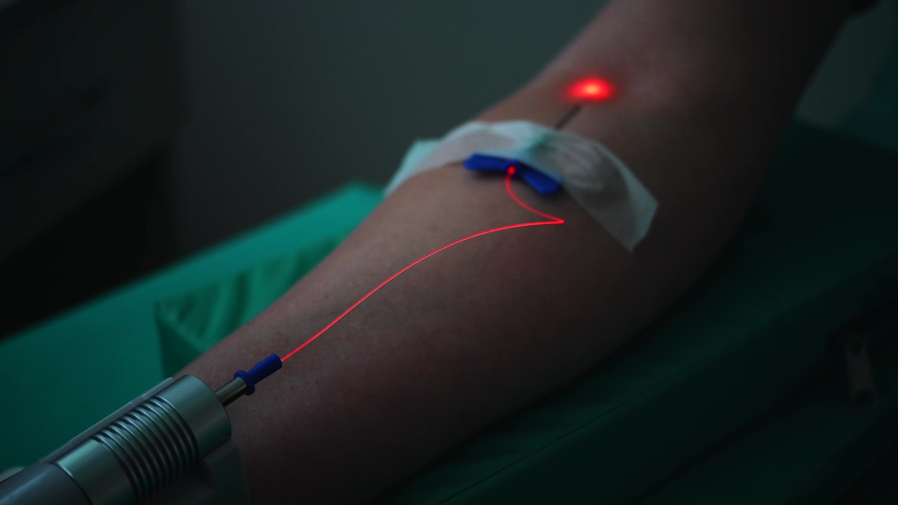
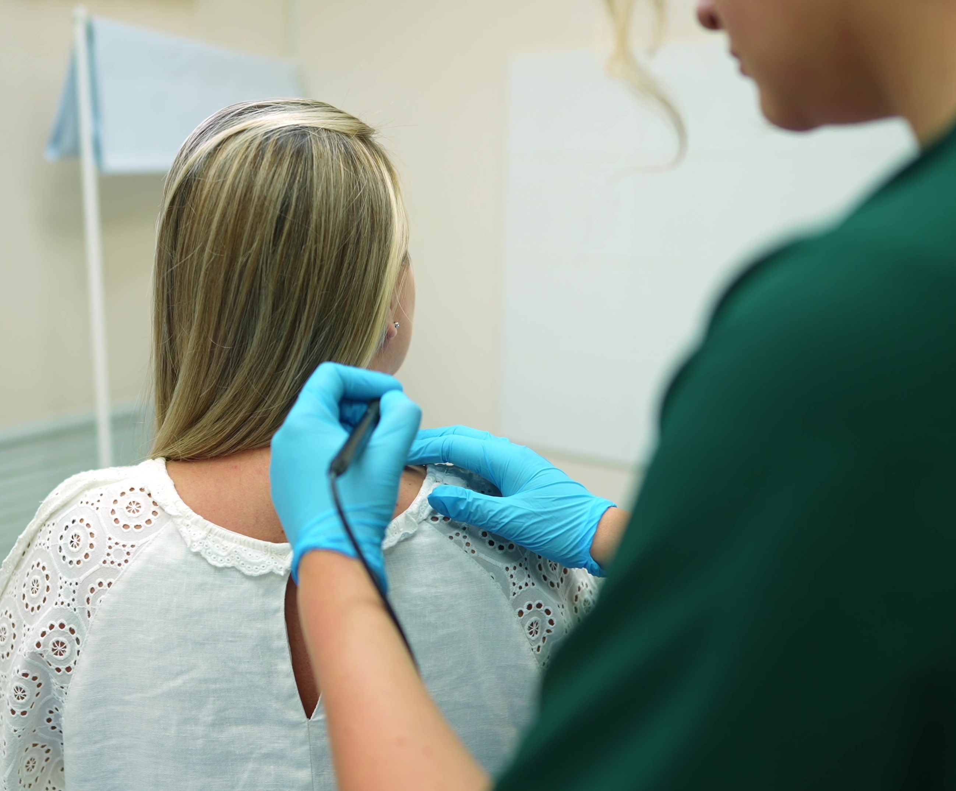
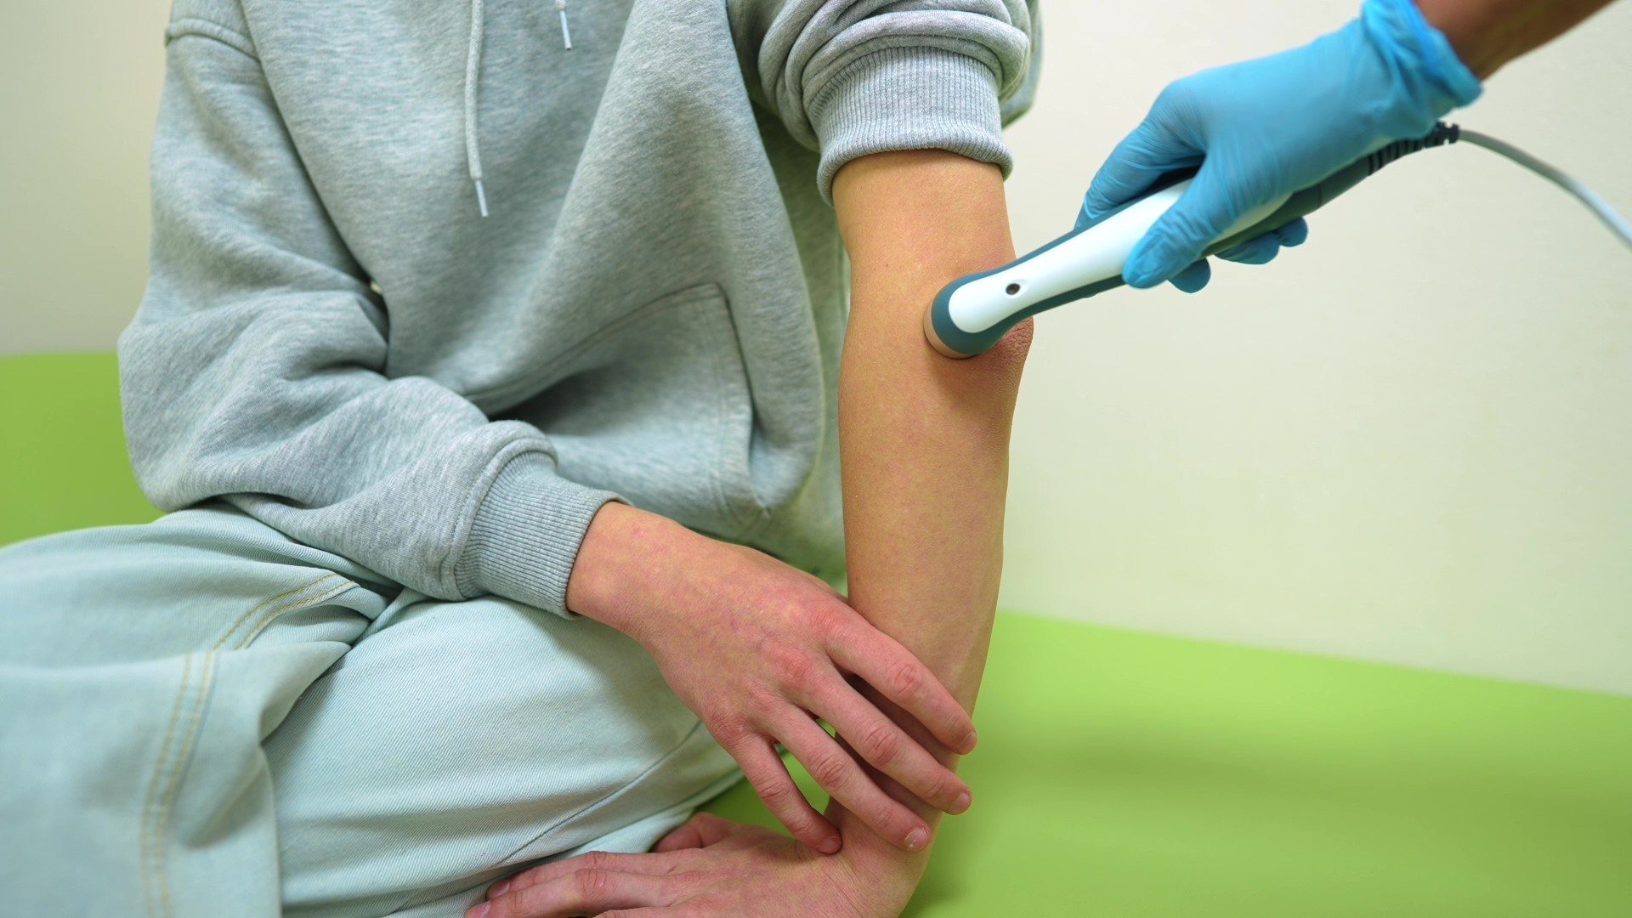
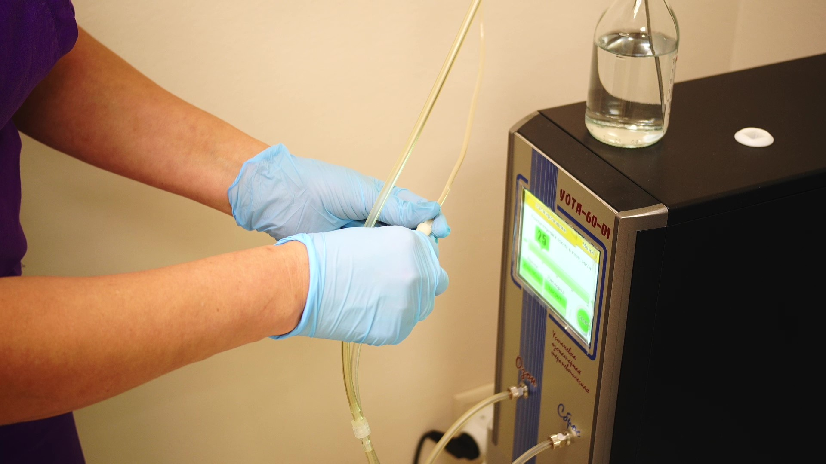
Лечебные процедуры
ЭВЛК
Удаление новообразований
Озонотерапия
Физиотерапия
ВЛОК
Капельницы
Уколы

Slide 11

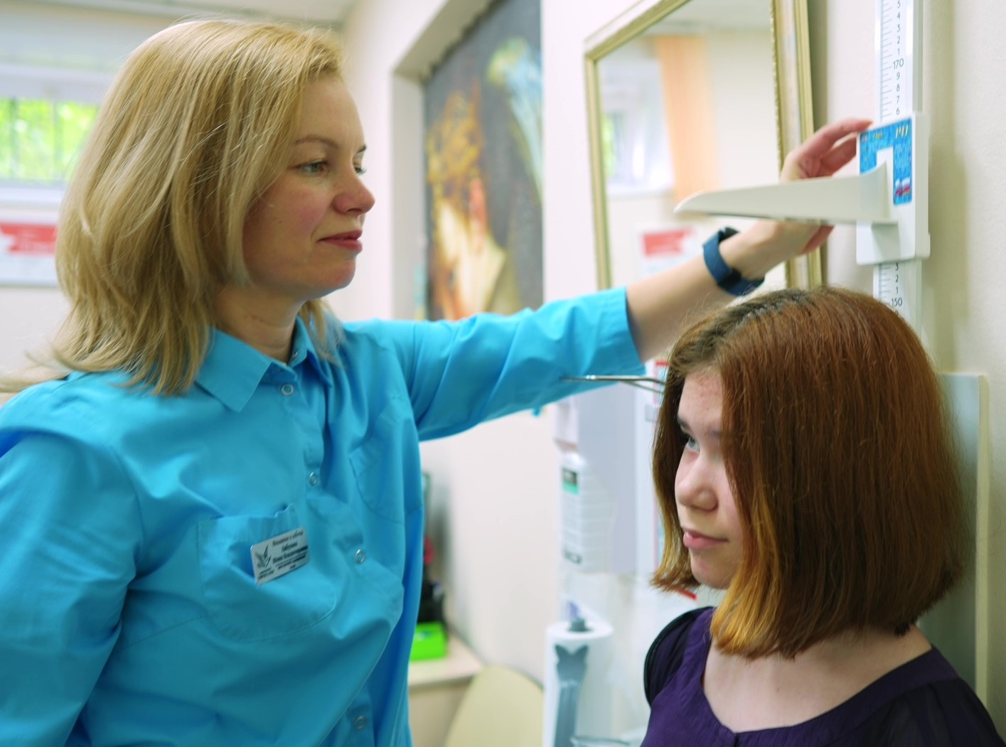
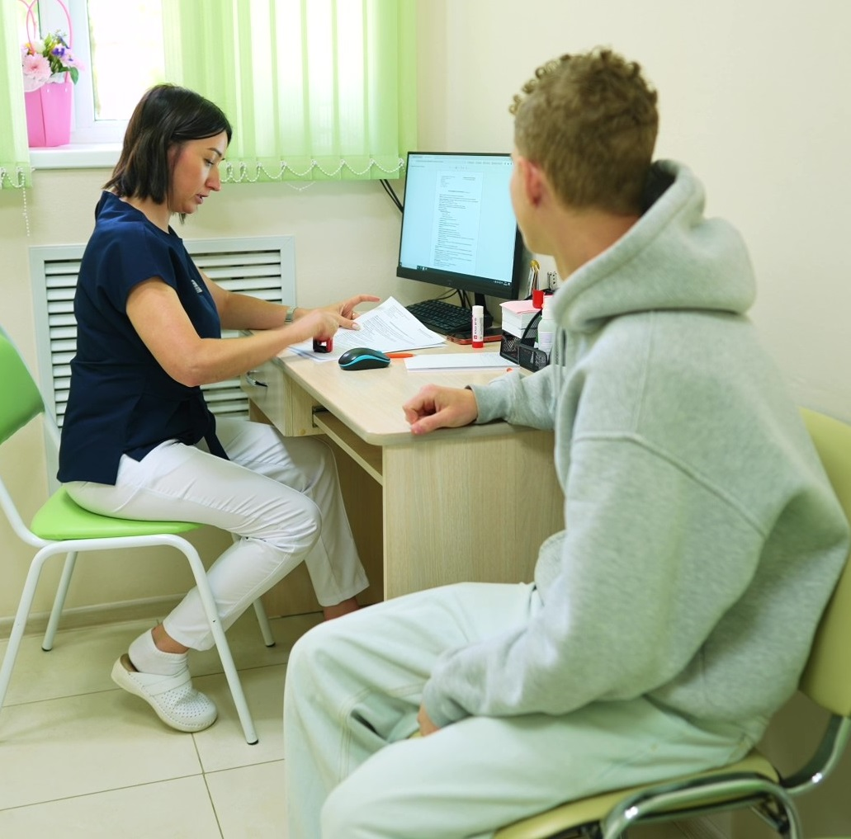
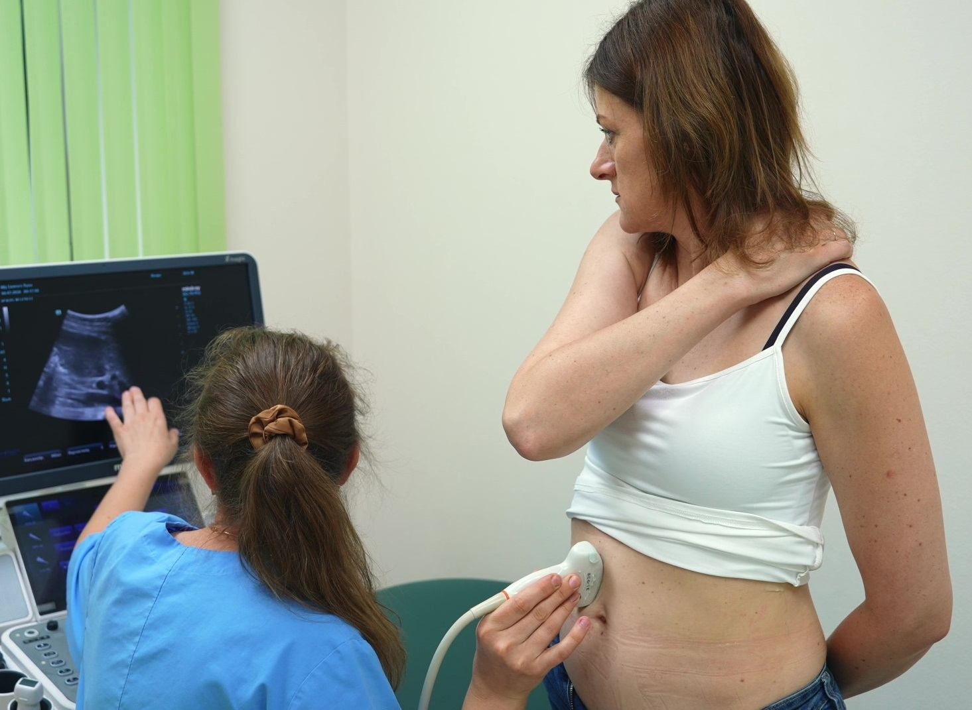
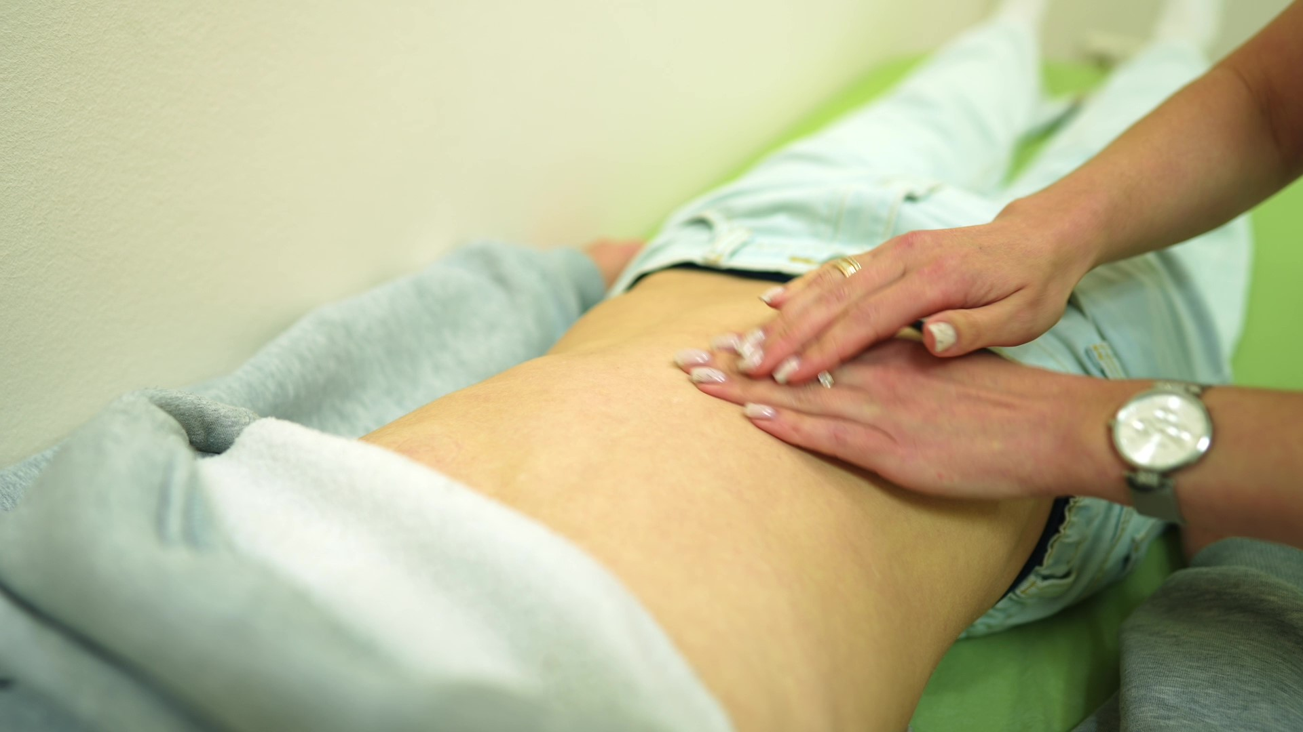
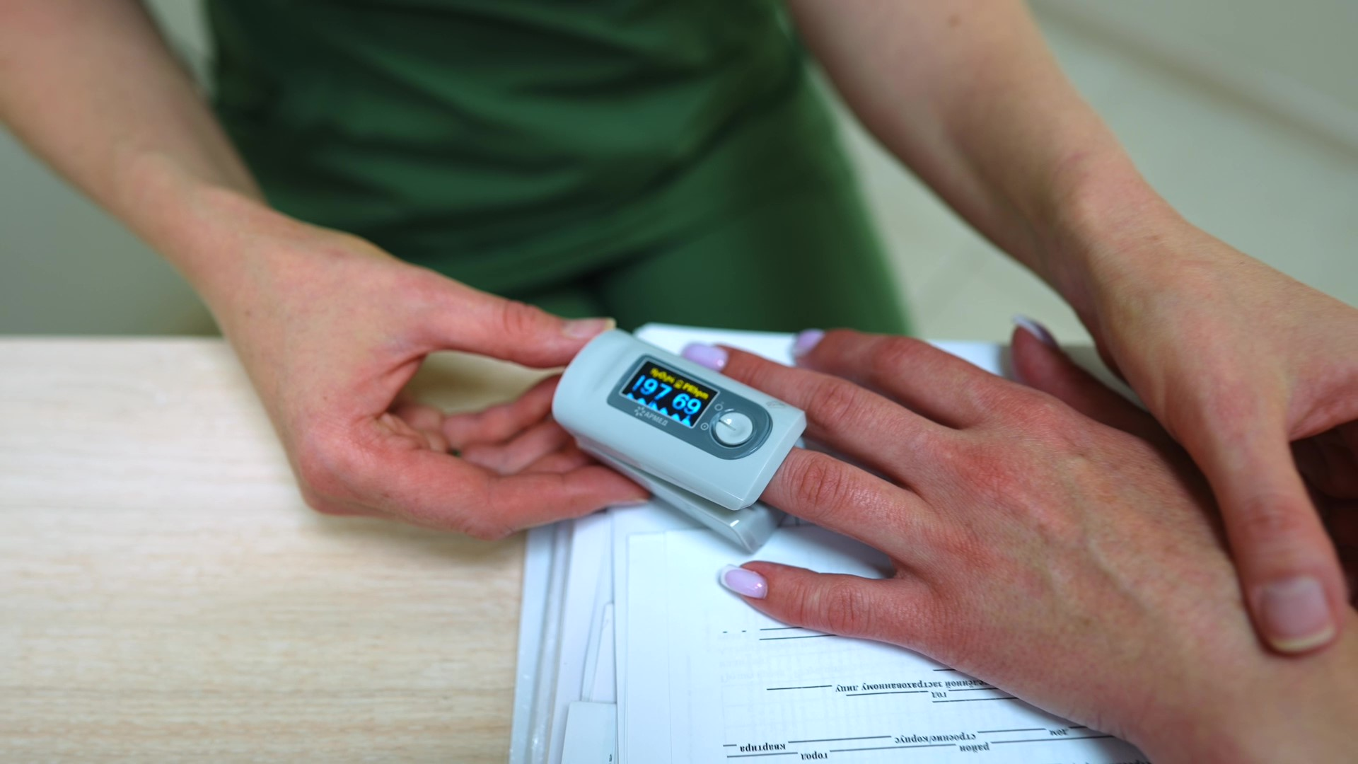
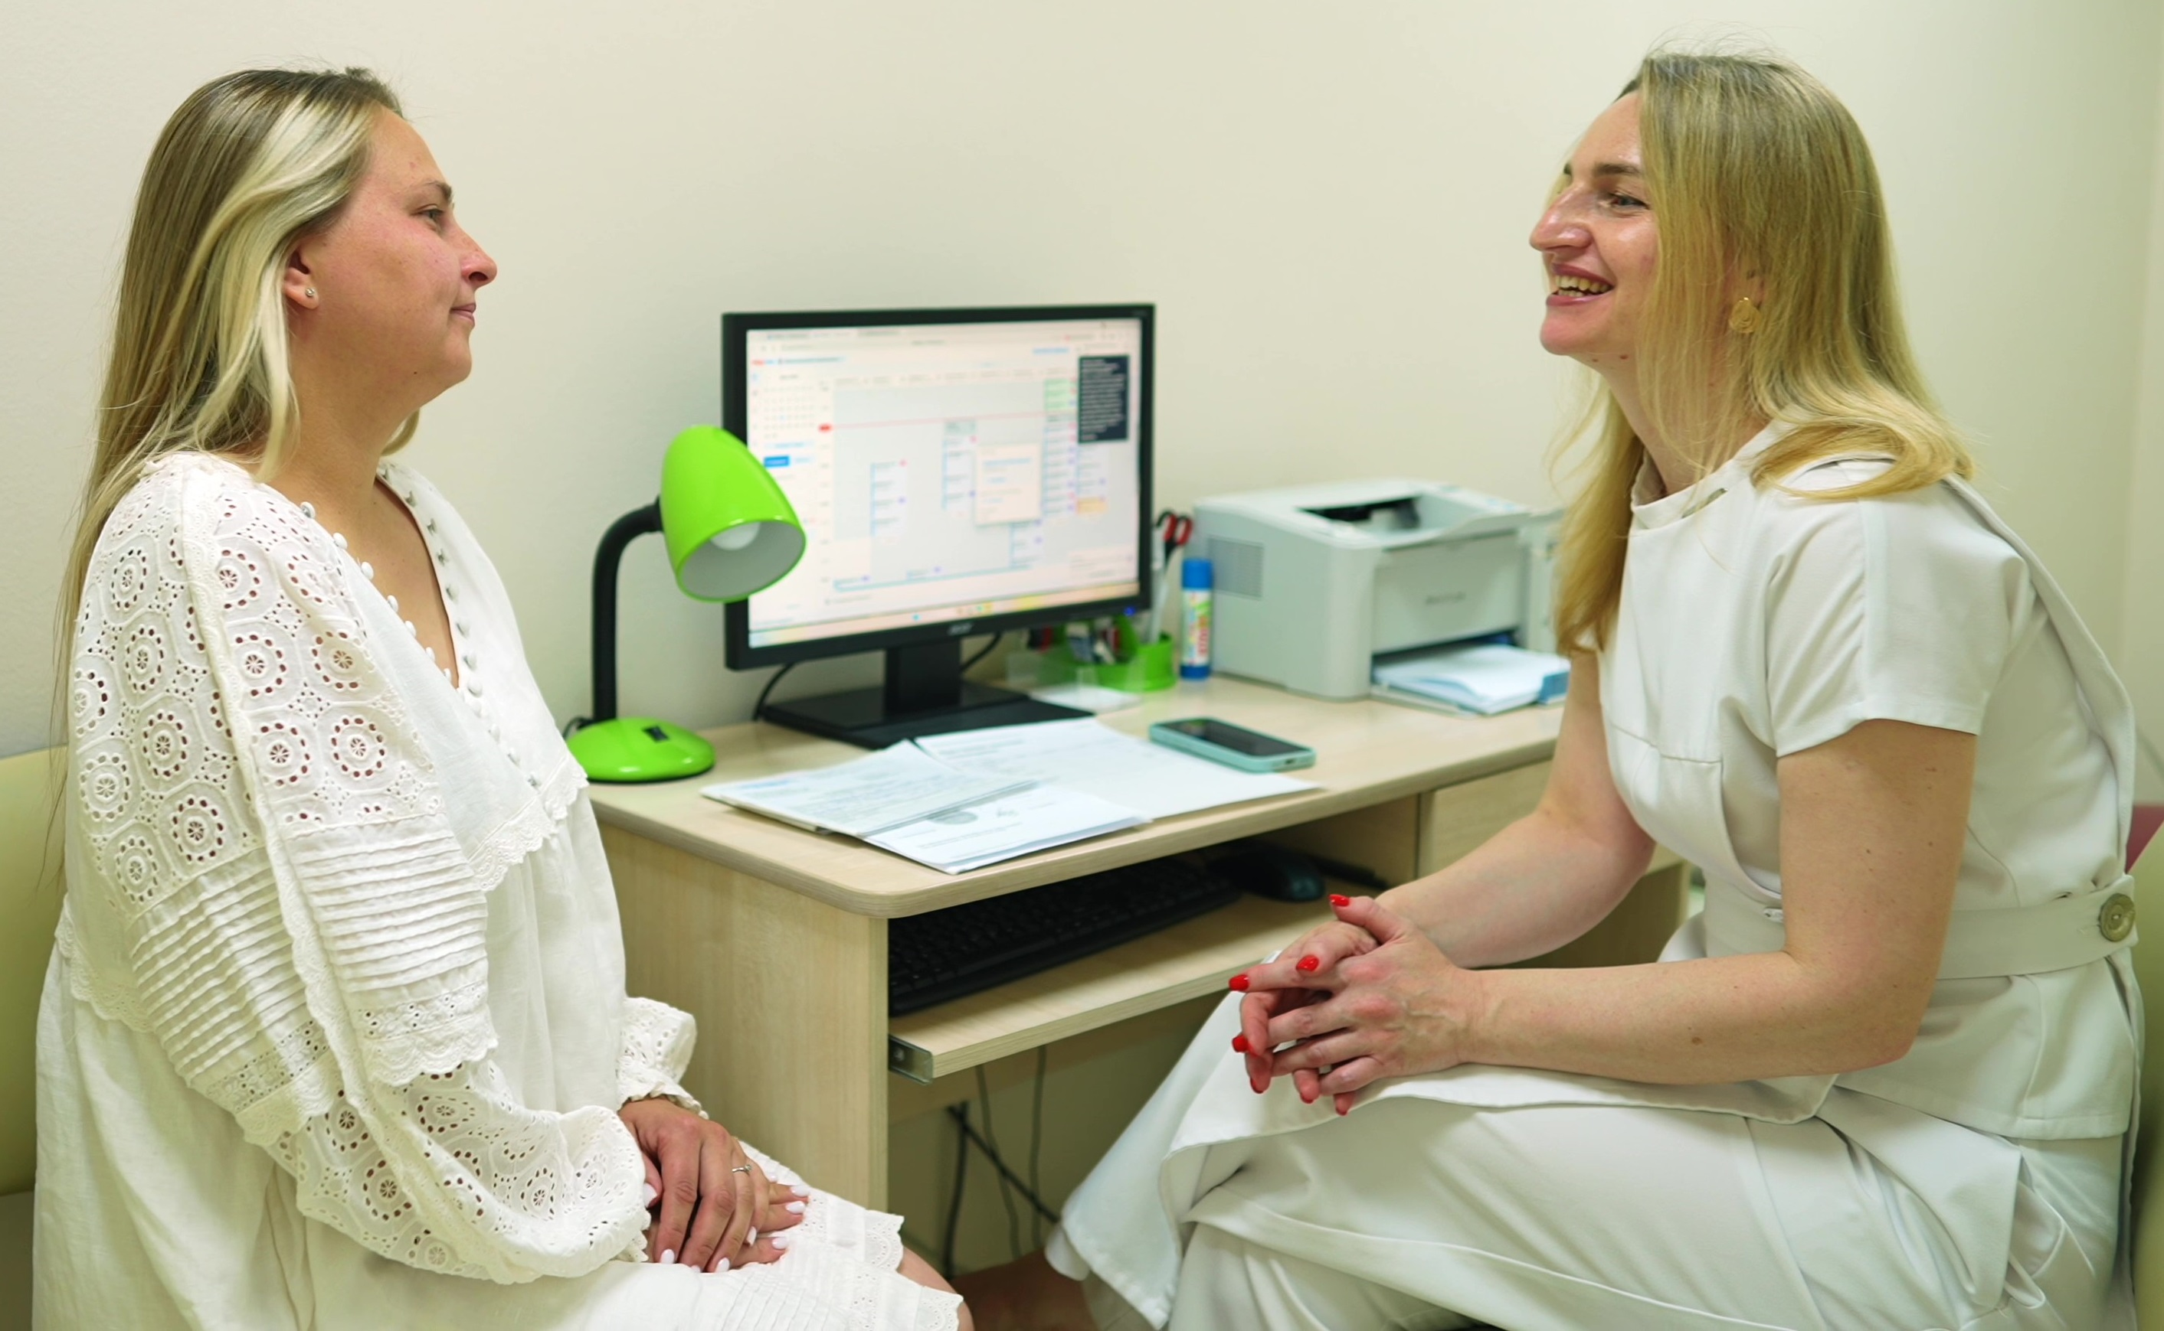
Целевая аудитория
Пациенты, нуждающиеся в медицинской помощи
Корпоративные клиенты

Slide 12
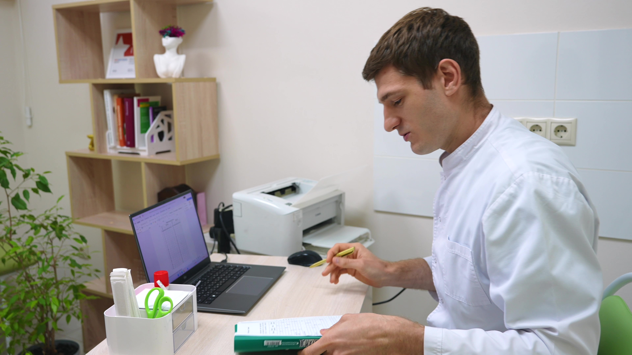
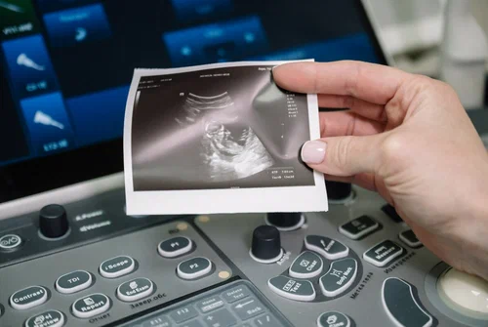
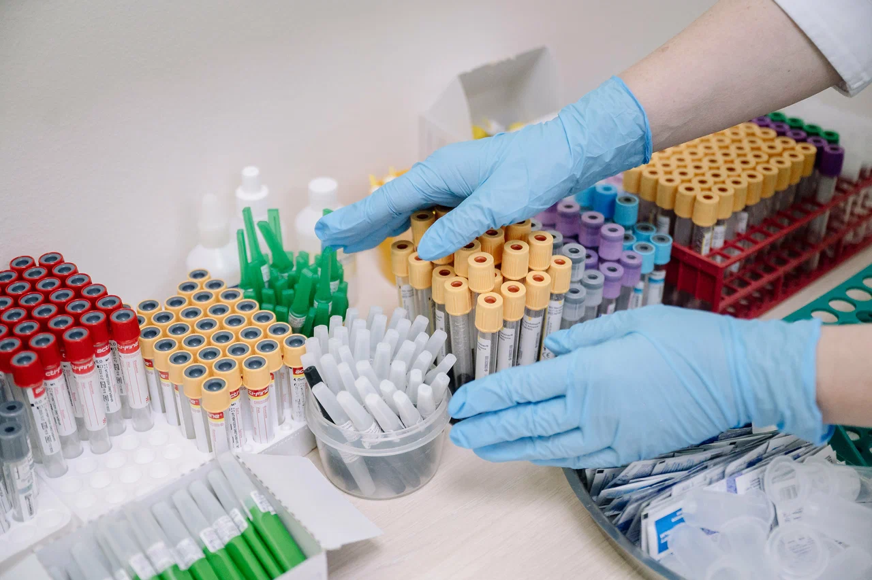
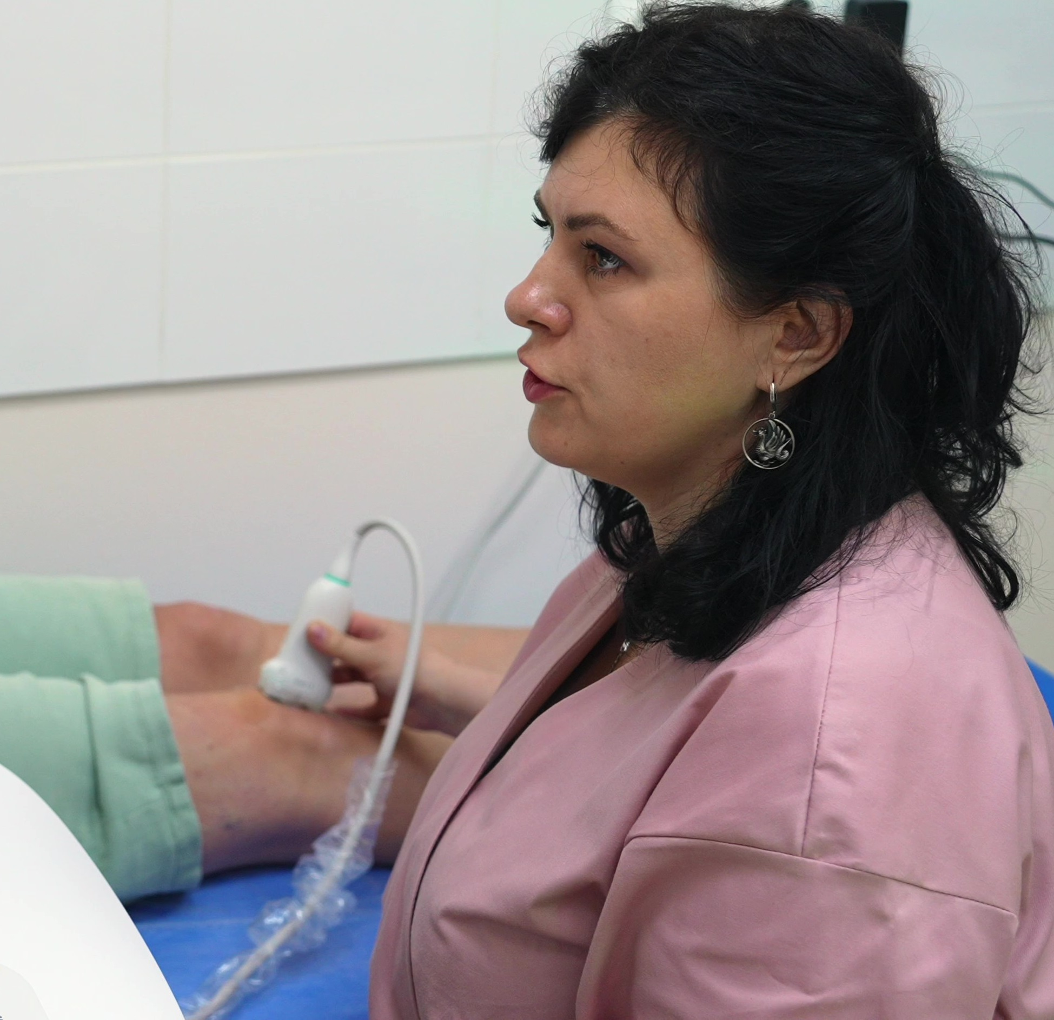
Корпоративные клиенты
Прямые договоры
ДМС
Разработка комплексных программ
Индивидуальные услуги
Чек-апы

Slide 13

Команда
В медицине особенно ценны не только знания, но и умение слышать пациента, работать в команде и сохранять внимание к деталям.
ОПЫТ
Профессиональная компетентность и накопленная практика.
ВНИМАНИЕ
Спокойное общение и уважение к вопросам пациента.
ОТВЕТСТВЕННОСТЬ
Последовательность на каждом этапе медицинского маршрута.

Slide 14

Почему пациенты выбирают нас?
Не просто медицинская услуга — понятный маршрут и человеческое отношение!
01
Понятно
02
Внимательно
Объясняем результаты и следующие шаги без лишней сложности.
Стараемся увидеть за обращением конкретного человека и его задачу.
03
Последовательно
04
Комплексно
Диагностика и рекомендации выстраиваются в логичный маршрут.
Возможность решать разные задачи в рамках одного медицинского центра.

Slide 15



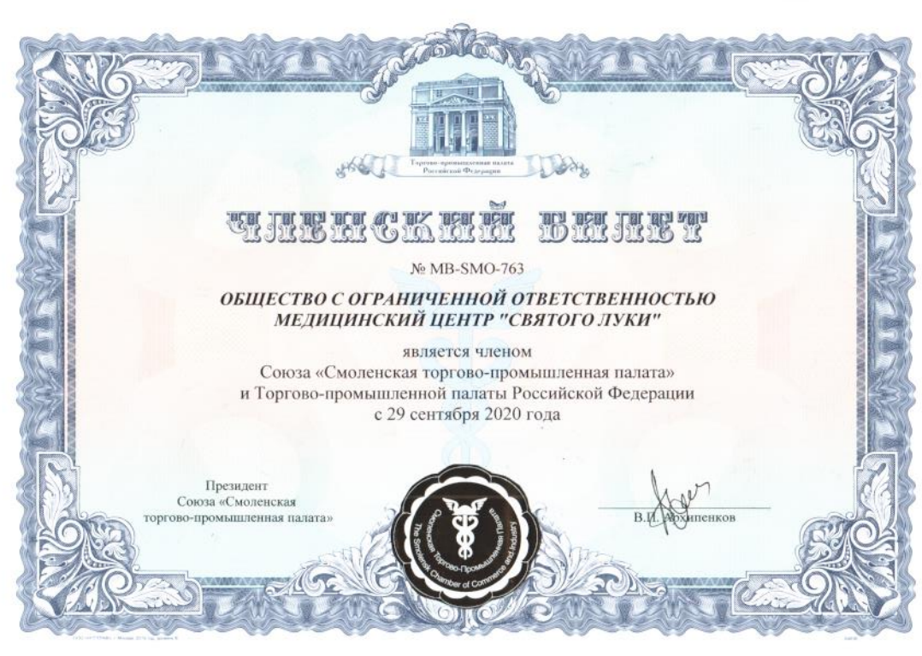
Сотрудничество с торгово-промышленной палатой
Юридические консультации
Семинары и конференции
Тематические встречи

Slide 16

БУДЕМ РАДЫ ПОМОЧЬ
Ваше здоровье —
повод не откладывать.
Запишитесь на консультацию и начните с понятного шага.
ТЕЛЕФОНЫ
8-920-336-68-61, 8(4812)33-99-41
АДРЕС
г.Смоленск, ул.Николаева, д.42
САЙТ
https://medluka.ru

